Slide 2
운영 관리

Slide 3
운영 관리
구매사별 운영관리 sub menu 노출표

Slide 4
구매사별 운영관리 sub menu 노출표
운영관리 메뉴는 관리권한을 가진 사용자(아래 표 참조)에게만 노출한다.
하위 메뉴는 노출 기준은 아래 표를 참조한다.
주문관리 | ▼
인수/반품 | ▼
상품관리 | ▼
재고/예산 | ▼
고객센터 | ▼
운영관리 | ▼
조직 관리 | ▼
사업장 관리
사용자 관리
실적 관리 | ▼
실적조회
세금계산서
채무 관리
재고 조회 | ▼
사업장별 재고
재고 조회
예산운영
상품관리 | ▼
상품승인
상품진열
산업안전보건관리비 | ▼
산업안전보건관리비
산업안전관리비 월별 사용내역
SKB산업안전보건 관리비 월별 사용내역
구매사 (법인담당자) | 구매사 (HNS그룹관리자/본사관리자) | 구매사 (안전몰 도급사) | 구매사 (안전몰 SKB 관리자)
O | O | O | O
O | O | O | O
O | O | O | O
O | O | O | O
O | O | O | O
O | O | O | O
O | O | O | O
O | O | O | O
O | O | O | O
O | O | O | O
O | O |  | O
 | O |  | O
 | O |  | O
 | O |  | O
 |  | O | O
 |  | O | O
 |  | O | O
 |  |  | O

Slide 5
운영 관리
content 영역 layout 정의

Slide 6
주문관리 | ▼
인수/반품 | ▼
상품관리 | ▼
재고/예산 | ▼
고객센터 | ▼
운영관리 | ▼
조직 관리 | ▼
사업장 관리
사용자 관리
실적 관리 | ▼
실적조회
세금계산서
채무 관리
재고 조회 | ▼
사업장별 재고
재고 조회
예산운영
상품관리 | ▼
상품승인
상품진열
산업안전보건관리비 | ▼
산업안전보건관리비
산업안전관리비 월별 사용내역
SKB산업안전보건 관리비 월별 사용내역
content 영역
화면설명
검색/조회 화면 layout
1 | 화면명 영역 화면명을 노출한다.
2 | 안내문구 영역 화면에 대한 기능 설명 및 사용방법, 주의사항을 서술한다. 안내문구 영역은 기획에서 선택적으로 사용한다.
3 | 검색 영역 N개의 검색 조건을 AND 검색 한다. 기간 검색 영역 예시 - 기능 : 세금계산서가 발급된 기간을 년/월 로 조회한다. - 구현 : calendar (input type = month 또는 date) - preset (현재 월 포함 기준) 1. 최근 3개월 2. 최근 6개월 3. 최근 12개월 - 검색범위 : 최대 12개월 - 검색가능일자 : 제한 없음 - default : 현재 월 ~ 현재 월
4 | 부가정보 영역 검색 결과에 대한 부가 정보를 표기한다. 예) 특정 항목 합계 해당 영역은 기획에서 선택적으로 사용한다.
5 | 검색결과 카운트 - 검색 영역 > 검색조건에 해당하는 결과값 전체 수를 표기한다. 페이지네이션 설정 - 30 / 50 / 100 / 150 / 200 개씩보기 - default : 30개씩보기 소팅 검색 결과를 사전에 정의한 sorting 기준으로 정렬 버튼 영역 검색 결과 관리를 위한 기능 버튼을 제공한다. 예) 엑셀다운로드, 등록, 기타
6 | 검색 결과 영역 검색 영역에서 검색한 값을 호출한다.
7 | 페이지네이션 영역 페이지네이션 설정값 만큼 검색결과를 호출한다. 페이지 이동 기능을 제공한다.
1
화면명 영역
2
안내문구 영역
검색 영역
검색 조건 영역
3
조회
엑셀
4
부가 정보 영역
검색결과 count, pagination 설정, button 영역
5
검색결과 count
pagination 설정
sorting
button 영역
검색 결과 영역
6
7
pagination 영역

Slide 7
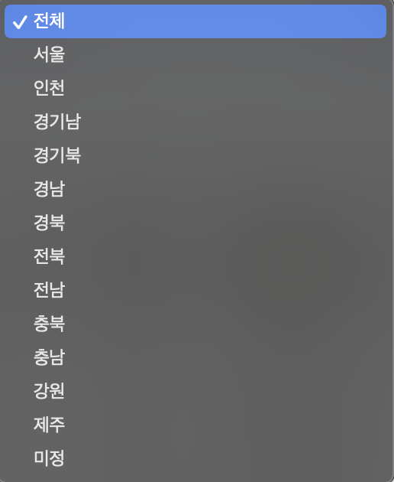
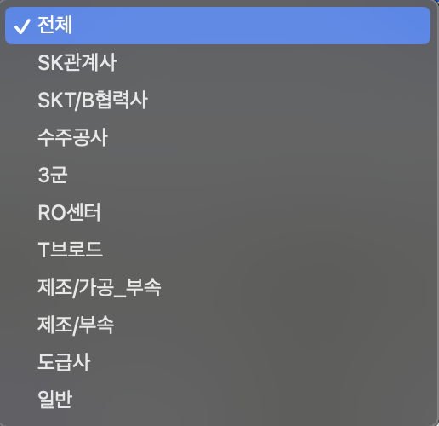

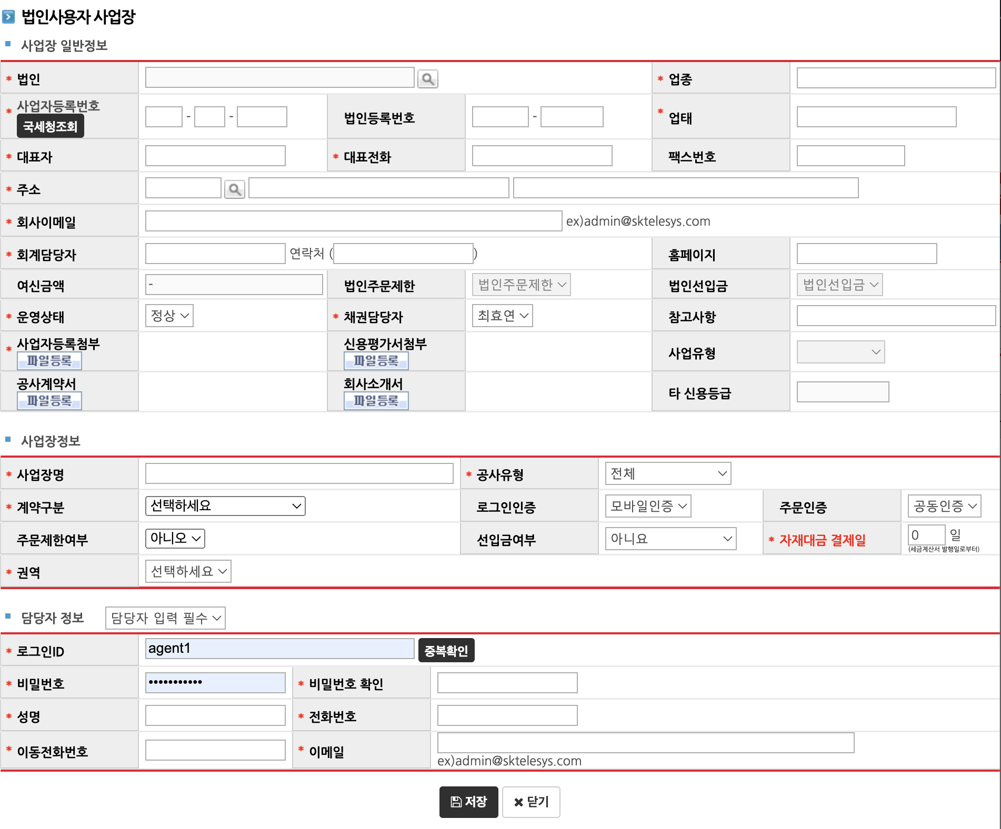
운영관리 > 조직관리 > 사업장 관리
주문관리 | ▼
인수/반품 | ▼
상품관리 | ▼
재고/예산 | ▼
고객센터 | ▼
운영관리 | ▼
조직 관리 | ▼
사업장 관리
사용자 관리
실적 관리 | ▼
실적조회
세금계산서
채무 관리
재고 조회 | ▼
사업장별 재고
재고 조회
예산운영
상품관리 | ▼
상품승인
상품진열
산업안전보건관리비 | ▼
산업안전보건관리비
산업안전관리비 월별 사용내역
SKB산업안전보건 관리비 월별 사용내역
화면설명
사업장 관리
1 | 화면명 : 사업장 관리
2 | 검색영역 사업유형 - 사업장의 사업유형을 선택 - 디폴트 : 전체 권역 - 사업장에 설정된 권역을 선택 - 디폴트 : 전체 상태 - 사업장의 상태를 선택 - 디폴트 : 전체 조회 button : AND 검색
3 | 등록 버튼 기능 : 법인 하위에 사업장을 등록한다. 등록버튼 클릭시 1. 법인 공동인증서 인증창 호출 2. 사업장 등록 popup 호출
4 | 검색결과 사업장명 클릭시 사업장 상세 popup 호출 정렬 : 등록일 기준 내림차순
1
사업장 관리
2
사업유형
전체 v
권역
전체 v
상태
전체 v
조회
1
popup title | X
전체
정상
종료
2
안내문구 영역
총 5 건
30개씩 보기 v
등록
3
3
검색조건명 #1
전체
검색조건명 #2
2024.11.01 📅
~
2024.11.01 📅
검색조건명 #3
검색어를 입력해 주세요.
검색조건명 #4
검색어를 입력해 주세요.
검색조건명 #5
검색어를 입력해 주세요.
4
사업장명 | 사업자등록번호 | 공사유형 | 채권담당자 | 법인사용/주문제한 여부 | 주문제한 여부 | 권역 | 사업유형 | 선입금 여부 | 등록일
PTCE_테스트사업장01 | 1234567891 | SKT A망 | 김채권 | 정상 / 주문정상 | 주문정상 | 서울 | SK 관계사 | 아니오 | 2024.11.01
PTCE_테스트사업장02 | 1234567891 | SKB 1군 | 김채권 | 정상 / 주문정상 | 주문정상 | 인천 | SKT/B협력사 | 아니오 | 2024.11.01
PTCE_테스트사업장03 | 1234567891 | SKB 2군 | 김채권 | 정상 / 주문정상 | 주문정상 | 경기남 | 수주공사 | 아니오 | 2024.11.01
PTCE_테스트사업장04 | 1234567891 | SKB BCN공사 | 김채권 | 정상 / 주문제한 | 주문정상 | 경기북 | 3군 | 아니오 | 2024.11.01
PTCE_테스트사업장05 | 1234567892 | HNS_SKB 개통공사 (POST) | 이채권 | 정상 / 주문제한 | 주문정상 | 경남 | RO센터 | 예 | 2024.11.01
PTCE_테스트사업장06 | 1234567892 | T브로드 | 이채권 | 종료 / 주문제한 | 주문제한 | 경북 | T브로드 | 아니오 | 2024.11.01
PTCE_테스트사업장07 | 1234567892 | 수주공사 | 이채권 | 종료 / 주문제한 | 주문제한 | 전북 | 제조/가공_부속 | 아니오 | 2024.11.01
PTCE_테스트사업장08 | 1234567892 | 안전(OKsafety) | 이채권 | 종료 / 주문제한 | 주문제한 | 전남 | 제조/부속 | 아니오 | 2024.11.01
PTCE_테스트사업장09 | 1234567893 | SKB 사급 (기업회선) | 박채권 | 종료 / 주문제한 | 주문제한 | 충북 | 도급사 | 아니오 | 2024.11.01
PTCE_테스트사업장10 | 1234567893 | 안전(OKplaza) | 박채권 | 종료 / 주문제한 | 주문제한 | 충남 | 일반 | 아니오 | 2024.11.01
검색조건명 #6
◯ 아니오 🔘 예
검색
4
5
총 00 건
30개씩 보기 v
button
button
6
7
column title #1 | column title #2 | column title #3 | column title #4 | column title #5 | column title #6
value
value
value
value
value
<<
<
1
2
3
4
5
⋯
>
>>
사업장 등록 / 사업장 상세 popup 확인 필요
(외부에서 테스트서버 접근 차단되어 확인못함)
아래 popup은 운영사 > 구매사조회 > 사용장 등록 button 으로 접근함
8
<<
<
1
2
3
4
5
⋯
>
>>
닫기

Slide 8
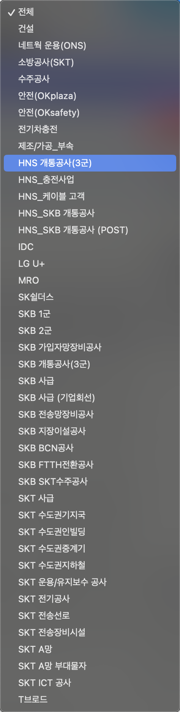
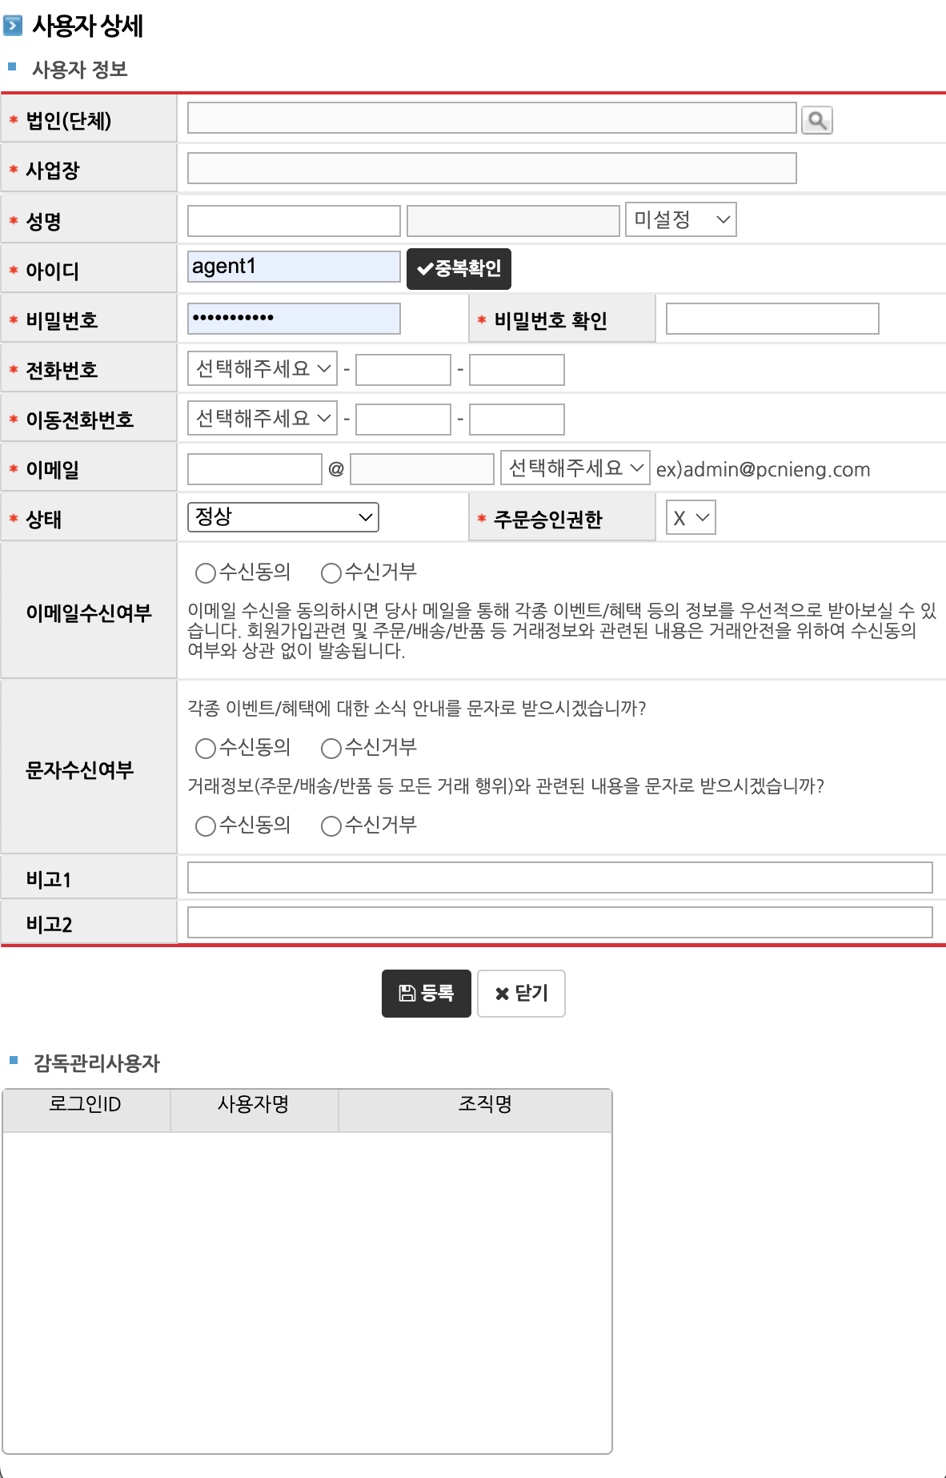
공사유형 목록
운영관리 > 조직관리 > 사용자 관리
주문관리 | ▼
인수/반품 | ▼
상품관리 | ▼
재고/예산 | ▼
고객센터 | ▼
운영관리 | ▼
조직 관리 | ▼
사업장 관리
사용자 관리
실적 관리 | ▼
실적조회
세금계산서
채무 관리
재고 조회 | ▼
사업장별 재고
재고 조회
예산운영
상품관리 | ▼
상품승인
상품진열
산업안전보건관리비 | ▼
산업안전보건관리비
산업안전관리비 월별 사용내역
SKB산업안전보건 관리비 월별 사용내역
화면설명
사용자 관리
1 | 화면명 : 사용자 관리
2 | 검색영역 고객사 - 현재 접속 계정이 속한 법인명을 호출한다. 사업장명 - 공사유형 - 사업장에 설정된 권역을 선택 - 디폴트 : 전체 감독여부 사용자 ID 사용자명 사용자상태 조회버튼 : AND 검색
3 | 등록 버튼 기능 : 법인 하위에 사업장에 사용자를 등록한다. 등록버튼 클릭시 1. 법인 공동인증서 인증창 호출 2. 사용자 등록 popup 호출
4 | 검색결과 사용자명 클릭시 사용자 상세 popup 호출 정렬 : 등록일 기준 내림차순
1
사용자 관리
고객사에 등록된 사용자를 관리할 수 있습니다.
사용자 등록/수정을 위해서는 법인공동인증서가 필요합니다.
2
고객사
테스트 구매사 01
전체
예
아니오
사업장명
입력해 주세요.
공사유형
전체 v
감독여부
전체 v
사용자 ID
입력해 주세요.
사용자명
입력해 주세요.
사용자상태
전체 v
조회
전체
정상
종료
총 5 건
50개씩 보기 v
3
등록
4
사업장명 | 사용자명 | 직위 | 사용자 ID | 상태 | 감독여부 | 로그인여부 | 전화번호 | 이동전화번호 | Email수신 | SMS수신 | 등록일
PTCE_테스트사업장01 | 테스트유저01 | 부장 | ***user01 | 정상 | 예 | 정상 | 02-23**-**01 | 010-23**-**01 | 동의 | 동의 | 2024.11.01
PTCE_테스트사업장01 | 테스트유저02 | 차장 | ***user02 | 정상 | 예 | 정상 | 02-23**-**02 | 010-23**-**02 | 동의 | 동의 | 2024.11.01
PTCE_테스트사업장01 | 테스트유저03 | 과장 | ***user03 | 정상 | 예 | 정상 | 02-23**-**03 | 010-23**-**03 | 동의 | 거부 | 2024.11.01
PTCE_테스트사업장01 | 테스트유저04 | 대리 | ***user04 | 정상 | 아니오 | 정상 | 02-23**-**04 | 010-23**-**04 | 동의 | 거부 | 2024.11.01
PTCE_테스트사업장01 | 테스트유저05 | 대리 | ***user05 | 정상 | 아니오 | 정상 | 02-23**-**05 | 010-23**-**05 | 동의 | 거부 | 2024.11.01
PTCE_테스트사업장02 | 테스트유저06 | 주임 | ***user06 | 정상 | 아니오 | 정상 | 02-23**-**06 | 010-23**-**06 | 거부 | 동의 | 2024.11.01
PTCE_테스트사업장02 | 테스트유저07 | 주임 | ***user07 | 정상 | 아니오 | 정상 | 02-23**-**07 | 010-23**-**07 | 거부 | 동의 | 2024.11.01
PTCE_테스트사업장02 | 테스트유저08 | 사원 | ***user08 | 정상 | 아니오 | 정상 | 02-23**-**08 | 010-23**-**08 | 거부 | 거부 | 2024.11.01
PTCE_테스트사업장02 | 테스트유저09 | 사원 | ***user09 | 정상 | 아니오 | 정상 | 02-23**-**09 | 010-23**-**09 | 거부 | 거부 | 2024.11.01
PTCE_테스트사업장02 | 테스트유저10 | 미설정 | ***user10 | 종료 | 아니오 | 정상 | 02-23**-**10 | 010-23**-**10 | 거부 | 거부 | 2024.10.31
<<
<
1
2
3
4
5
⋯
>
>>
사용자 등록 / 상세 popup

Slide 9
일반구매사, OKSafety > 운영관리 > 실적 관리 > 실적 조회
주문관리 | ▼
인수/반품 | ▼
상품관리 | ▼
재고/예산 | ▼
고객센터 | ▼
운영관리 | ▼
조직 관리 | ▼
사업장 관리
사용자 관리
실적 관리 | ▼
실적조회
세금계산서
채무 관리
재고 조회 | ▼
사업장별 재고
재고 조회
예산운영
상품관리 | ▼
상품승인
상품진열
산업안전보건관리비 | ▼
산업안전보건관리비
산업안전관리비 월별 사용내역
SKB산업안전보건 관리비 월별 사용내역
화면설명
실적 조회
1 | 화면명 : 실적 조회
2 | 검색영역 고객사 - 현재 접속 계정이 속한 법인명을 호출한다. 공사유형 - 사업장에 설정된 권역을 선택 - 디폴트 : 전체 상태 - 사업장의 상태를 선택 - 디폴트 : 전체 검색버튼 - 검색버튼 클릭시 전체 검색 AND 검색 엑셀다운 - 클릭시, 검색 조건에 대한 결과값을 1. 엑셀로 변환 2. 다운로드 기능 제공
3 | 검색 결과 기능 : 검색한 상품의 재고 현황을 보여준다. 상품 row 선택시 - 법인에 속한 사업장
4 | 검색결과 사업장명 클릭시 사업장 상세 popup 호출
1
실적조회
실적조회에서는 법인 전체, 하위 사업장의 재고 현황을 확인할 수 있습니다.
검색 결과에서 상품을 선택하면, 하위 사업장(그룹)별 재고를 확인할 수 있습니다.
2
상품코드
입력해 주세요.
상품명
입력해 주세요.
조회
상품 유형
▢ 전체 ☑️ 지정 ☑️ 일반 ☑️ 공구 ☑️ 안전 ☑️ 안전KCS ☑️ 보안 ▢ 등록
엑셀다운
상품별 재고 현황
총 5 건
30개씩 보기 v
사업장(그룹) 재고 현황
상품을 선택하면, 사업장이 보유한 재고 현황을 확인할 수 있습니다.
?
3
상품코드 | 상품명 | 규격 | 유형 | 재고 | 금액
1234561 | 테스트상품01 | 테스트 규격 테스트 규격 테스트 규격 테스트 규격 테스트 규격 테스트 규격 01 | 지정 | 100 | 1,000,000
1234562 | 테스트상품02 | 테스트 규격 테스트 규격 테스트 규격 테스트 규격 테스트 규격 테스트 규격 02 | 일반 | 100 | 6,000,000
1234563 | 테스트상품03 | 테스트 규격 테스트 규격 테스트 규격 테스트 규격 테스트 규격 테스트 규격 03 | 공구 | 100 | 6,000,000
1234564 | 테스트상품04 | 테스트 규격 테스트 규격 테스트 규격 테스트 규격 테스트 규격 테스트 규격 04 | 안전 | 100 | 6,000,000
1234565 | 테스트상품05 | 테스트 규격 테스트 규격 테스트 규격 테스트 규격 테스트 규격 테스트 규격 05 | 안전KCS | 100 | 6,000,000
1234566 | 테스트상품06 | 테스트 규격 테스트 규격 테스트 규격 테스트 규격 테스트 규격 테스트 규격 06 | 보안 | 1,000 | 10,000,000
1234567 | 테스트상품07 | 테스트 규격 테스트 규격 테스트 규격 테스트 규격 테스트 규격 테스트 규격 07 | 등록 | 1,000 | 10,000,000
1234568 | 테스트상품08 | 테스트 규격 테스트 규격 테스트 규격 테스트 규격 테스트 규격 테스트 규격 08 | 지정 | 1,000 | 10,000,000
1234569 | 테스트상품09 | 테스트 규격 테스트 규격 테스트 규격 테스트 규격 테스트 규격 테스트 규격 09 | 지정 | 1,000 | 10,000,000
1234570 | 테스트상품10 | 테스트 규격 테스트 규격 테스트 규격 테스트 규격 테스트 규격 테스트 규격 10 | 지정 | 1,000 | 10,000,000
1234571 | 테스트상품11 | 테스트 규격 테스트 규격 테스트 규격 테스트 규격 테스트 규격 테스트 규격 11
 |  |  |  | 1,000 | 10,000,000
 |  | 테스트 규격 테스트 규격 테스트 규격 테스트 규격 테스트 규격 테스트 규격 28 | 지정 | 1,000 | 10,000,000
1234589 | 테스트상품29 | 테스트 규격 테스트 규격 테스트 규격 테스트 규격 테스트 규격 테스트 규격 29 | 지정 | 1,000 | 10,000,000
1234590 | 테스트상품30 | 테스트 규격 테스트 규격 테스트 규격 테스트 규격 테스트 규격 테스트 규격 30 | 지정 | 1,000 | 10,000,000
그룹명 | 재고 | 금액
합계 | 100 | 1,000,000
테스트 사업장 01 | 40 | 400,000
테스트 사업장 02 | 30 | 300,000
테스트 사업장 03 | 20 | 200,000
테스트 사업장 04 | 10 | 100,000
4
중략
<<
<
1
2
3
4
5
⋯
>
>>

Slide 10
홈앤서비스 > 운영관리 > 실적 관리 > 실적 조회
주문관리 | ▼
인수/반품 | ▼
상품관리 | ▼
재고/예산 | ▼
고객센터 | ▼
운영관리 | ▼
조직 관리 | ▼
사업장 관리
사용자 관리
실적 관리 | ▼
실적조회
세금계산서
채무 관리
재고 조회 | ▼
사업장별 재고
재고 조회
예산운영
상품관리 | ▼
상품승인
상품진열
산업안전보건관리비 | ▼
산업안전보건관리비
산업안전관리비 월별 사용내역
SKB산업안전보건 관리비 월별 사용내역
화면설명
실적 조회
1 | 화면명 : 실적 조회
2 | 검색영역 (고객사가 보유한 상품 기준) 상품코드 - 처리 : 상품의 코드. equals 검색 상품명 - 처리 : 상품의 이름. like 검색 상품 유형 - 기능 : 검색할 상품 유형 복수 선택 (상품구분 기준) - 디폴트 : 전체 조회버튼 - 조회버튼 클릭시 검색조건 AND 검색 엑셀다운 - 클릭시, 검색 조건의 결과값을 1. 엑셀로 변환 2. 다운로드 기능 제공
3 | 검색 결과 기능 : 검색한 상품의 재고 현황을 보여준다. 상품 row 선택시 - 선택 상품의 재고를 보유한 사업장 목록 및 현황을
4 | 검색결과 검색결과에서 상품 row 선택시, - 선택한 상품의 사업장별 재고 현황 노출 사업장명 선택시, - 선택한 상품의 - 선택한 사업장 하위 지점별 재고 현황 노출
1
실적조회
실적조회에서는 법인 전체, 하위 사업장의 재고 현황을 확인할 수 있습니다.
검색 결과에서 상품을 선택하면, 하위 사업장(그룹)별 재고를 확인할 수 있습니다.
2
상품코드
입력해 주세요.
상품명
입력해 주세요.
조회
상품 유형
▢ 전체 ☑️ 지정 ☑️ 일반 ☑️ 공구 ☑️ 안전 ☑️ 안전KCS ☑️ 보안 ▢ 등록
엑셀다운
상품별 재고 현황
총 5 건
30개씩 보기 v
사업장(그룹) 재고 현황
상품을 선택하면, 사업장 (또는 그룹)이 보유한 재고 현황을 확인할 수 있습니다.
?
3
상품코드 | 상품명 | 규격 | 유형 | 재고 | 금액
1234561 | 테스트상품01 | 테스트 규격 테스트 규격 테스트 규격 테스트 규격 테스트 규격 테스트 규격 01 | 지정 | 100 | 1,000,000
1234562 | 테스트상품02 | 테스트 규격 테스트 규격 테스트 규격 테스트 규격 테스트 규격 테스트 규격 02 | 일반 | 100 | 6,000,000
1234563 | 테스트상품03 | 테스트 규격 테스트 규격 테스트 규격 테스트 규격 테스트 규격 테스트 규격 03 | 공구 | 100 | 6,000,000
1234564 | 테스트상품04 | 테스트 규격 테스트 규격 테스트 규격 테스트 규격 테스트 규격 테스트 규격 04 | 안전 | 100 | 6,000,000
1234565 | 테스트상품05 | 테스트 규격 테스트 규격 테스트 규격 테스트 규격 테스트 규격 테스트 규격 05 | 안전KCS | 100 | 6,000,000
1234566 | 테스트상품06 | 테스트 규격 테스트 규격 테스트 규격 테스트 규격 테스트 규격 테스트 규격 06 | 보안 | 1,000 | 10,000,000
1234567 | 테스트상품07 | 테스트 규격 테스트 규격 테스트 규격 테스트 규격 테스트 규격 테스트 규격 07 | 등록 | 1,000 | 10,000,000
1234568 | 테스트상품08 | 테스트 규격 테스트 규격 테스트 규격 테스트 규격 테스트 규격 테스트 규격 08 | 지정 | 1,000 | 10,000,000
1234569 | 테스트상품09 | 테스트 규격 테스트 규격 테스트 규격 테스트 규격 테스트 규격 테스트 규격 09 | 지정 | 1,000 | 10,000,000
1234570 | 테스트상품10 | 테스트 규격 테스트 규격 테스트 규격 테스트 규격 테스트 규격 테스트 규격 10 | 지정 | 1,000 | 10,000,000
1234571 | 테스트상품11 | 테스트 규격 테스트 규격 테스트 규격 테스트 규격 테스트 규격 테스트 규격 11
 |  |  |  | 1,000 | 10,000,000
 |  | 테스트 규격 테스트 규격 테스트 규격 테스트 규격 테스트 규격 테스트 규격 28 | 지정 | 1,000 | 10,000,000
1234589 | 테스트상품29 | 테스트 규격 테스트 규격 테스트 규격 테스트 규격 테스트 규격 테스트 규격 29 | 지정 | 1,000 | 10,000,000
1234590 | 테스트상품30 | 테스트 규격 테스트 규격 테스트 규격 테스트 규격 테스트 규격 테스트 규격 30 | 지정 | 1,000 | 10,000,000
그룹명 | 재고 | 금액
합계 | 100 | 1,000,000
테스트 사업장 01 | 40 | 400,000
테스트 사업장 02 | 30 | 300,000
테스트 사업장 03 | 20 | 200,000
테스트 사업장 04 | 10 | 100,000
4
4
지점 재고 현황
?
상품과 그룹을 선택하면, 지점이 보유한 재고 현황을 확인할 수 있습니다.
지점명 | 재고 | 금액
합계 | 40 | 400,000
테스트 지점 01 | 40 | 400,000
테스트 지점 02 | 30 | 300,000
테스트 지점 03 | 20 | 200,000
테스트 지점 04 | 10 | 100,000
중략
<<
<
1
2
3
4
5
⋯
>
>>

Slide 11
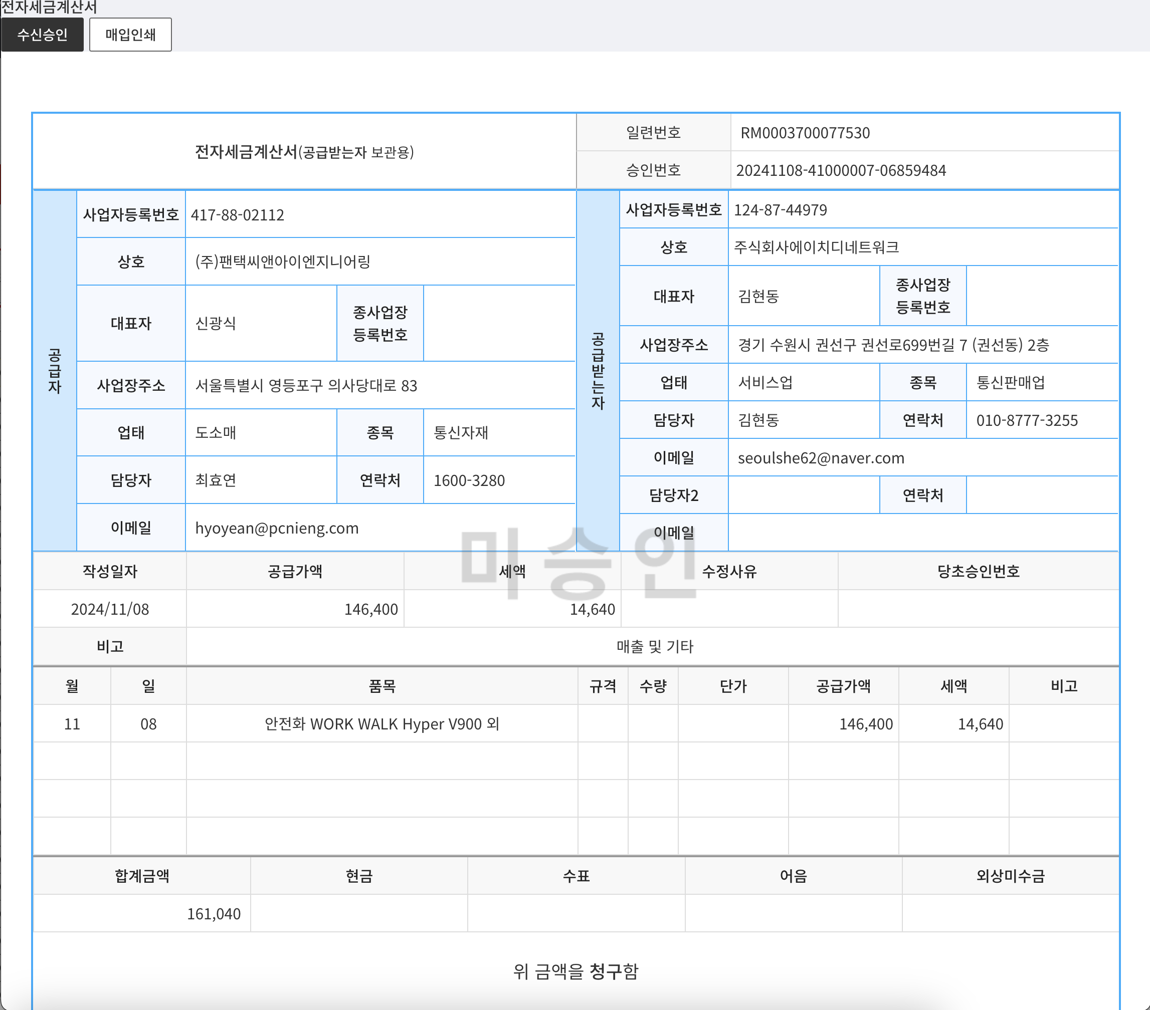
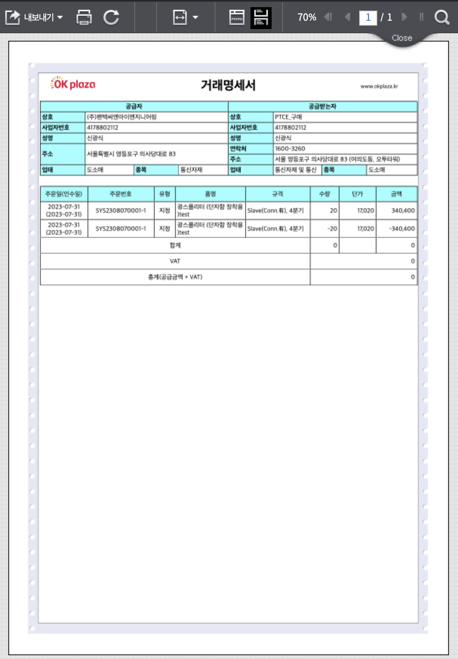
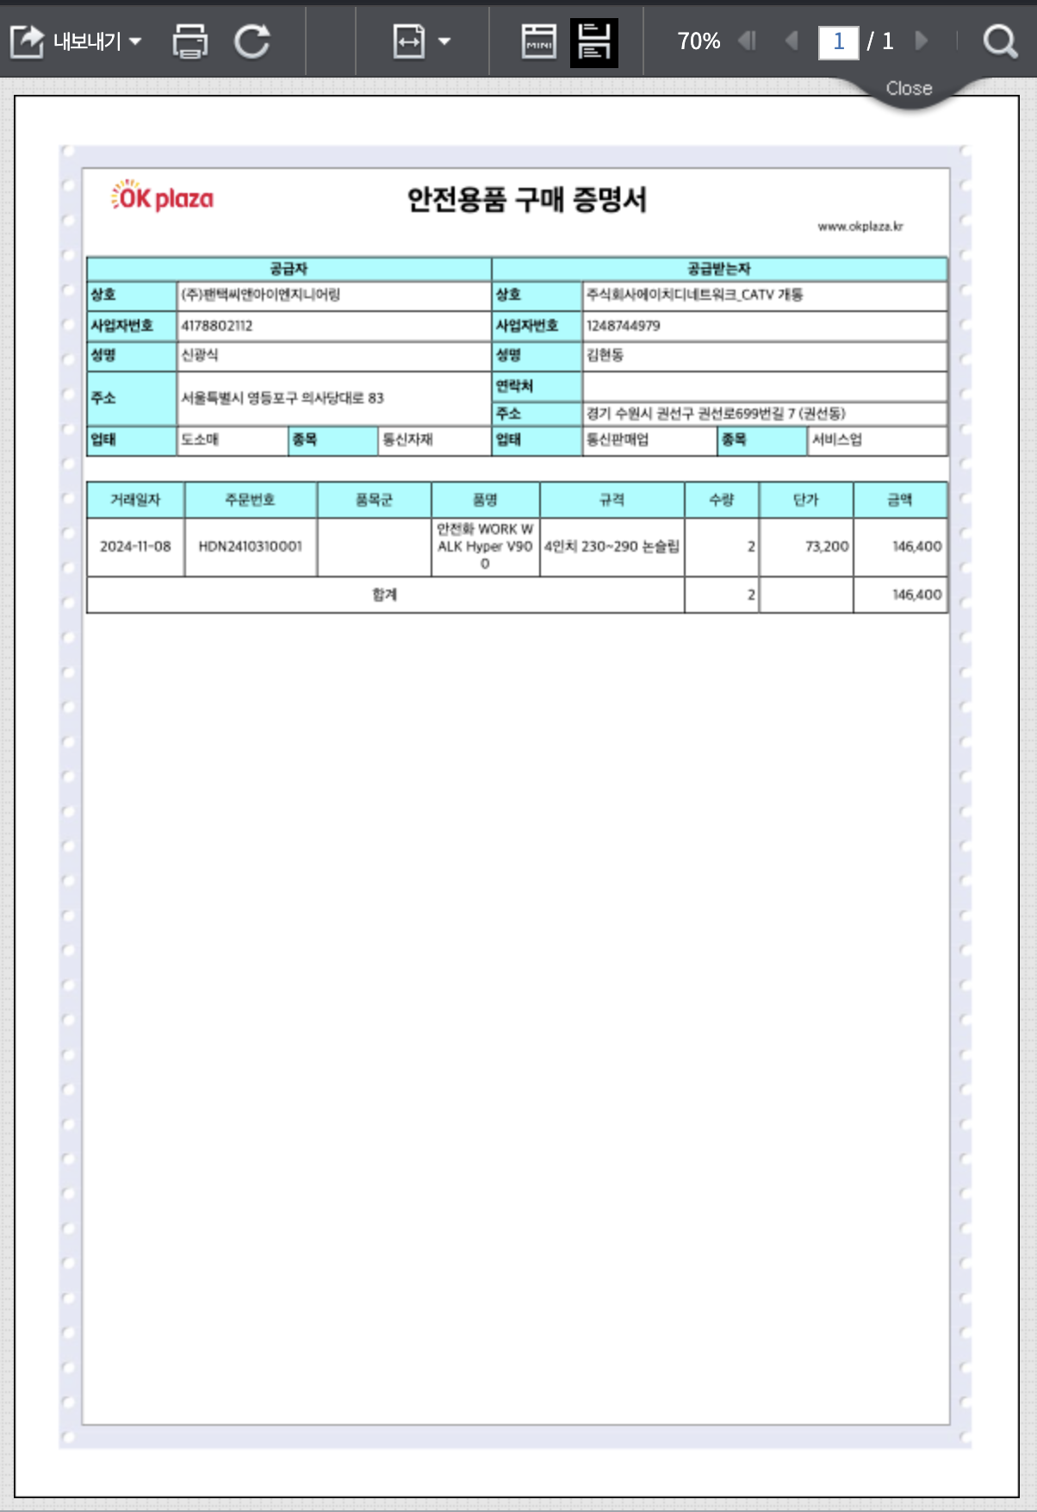
운영관리 > 실적 관리 >세금계산서
주문관리 | ▼
인수/반품 | ▼
상품관리 | ▼
재고/예산 | ▼
고객센터 | ▼
운영관리 | ▼
조직 관리 | ▼
사업장 관리
사용자 관리
실적 관리 | ▼
실적조회
세금계산서
채무 관리
재고 조회 | ▼
사업장별 재고
재고 조회
예산운영
상품관리 | ▼
상품승인
상품진열
산업안전보건관리비 | ▼
산업안전보건관리비
산업안전관리비 월별 사용내역
SKB산업안전보건 관리비 월별 사용내역
화면설명
세금계산서
1 | 화면명 : 세금계산서
2 | 검색 영역 발급년월 - 기능 : 세금계산서가 발급된 기간을 년/월 로 조회한다. - 구현 : calendar (input type = month) - preset (현재 월 포함 기준) 1. 최근 3개월 2. 최근 6개월 3. 최근 12개월 - 검색범위 : 최대 12개월 - 검색가능일자 : 제한 없음 - default : 현재 월 ~ 현재 월
3 | 엑셀 다운로드 버튼 검색 결과 값을 엑셀 변환하여 다운로드 받는 기능이다.
4 | 검색결과 정렬 : 발금일자 기준 내림차순으로 정렬 세금계산서 icon 클릭시 - reporting solution에서 설정된 form에 세금계산서를 호출한다. - 구현 : icon, popup 거래명세서 icon 클릭시 - reporting solution에서 설정된 form에 거래명세서를 호출한다. - 구현 : icon, popup 안전용품 구매 증명서 icon 클릭시 - reporting solution에서 설정된 form에 안정용품 구매 증명서를 호출한다. - 구현 : icon, popup
1
세금계산서
발급된 세금계산서를 조회 또는 엑셀로 다운로드 받을 수 있습니다.
2
발급년월
2023.11 📅
~
2024.11 📅
최근 3개월
최근 6개월
최근 12개월
조회
총 5 건
3
엑셀다운로드
50개씩 보기 v
4
발급일자 | 정산명 | 거래처명 | 공급가 | 부가세 | 합계 | 세금계산서 | 거래명세서 | 안전용품 구매증명서
2024.10.25 | 20241025_테스트구매사01 | 테스트구매사01 | 1,000,000 | 100,000 | 1,100,000 | 📋 | 📋 | 📋
2024.09.25 | 20240925_테스트구매사01 | 테스트구매사01 | 1,000,000 | 100,000 | 1,100,000 | 📋 | 📋 | 📋
2024.08.25 | 20240825_테스트구매사01 | 테스트구매사01 | 1,000,000 | 100,000 | 1,100,000 | 📋 | 📋 | 📋
2024.07.25 | 20240725_테스트구매사01 | 테스트구매사01 | 1,000,000 | 100,000 | 1,100,000 | 📋 | 📋 | 📋
2024.06.25 | 20240625_테스트구매사01 | 테스트구매사01 | 1,000,000 | 100,000 | 1,100,000 | 📋 | 📋 | 📋
2024.05.25 | 20240525_테스트구매사01 | 테스트구매사01 | 1,000,000 | 100,000 | 1,100,000 | 📋 | 📋 | 📋
2024.04.25 | 20240425_테스트구매사01 | 테스트구매사01 | 1,000,000 | 100,000 | 1,100,000 | 📋 | 📋 | 📋
2024.03.25 | 20240325_테스트구매사01 | 테스트구매사01 | 1,000,000 | 100,000 | 1,100,000 | 📋 | 📋 | 📋
2024.02.25 | 20240225_테스트구매사01 | 테스트구매사01 | 1,000,000 | 100,000 | 1,100,000 | 📋 | 📋 | 📋
2024.01.25 | 20240125_테스트구매사01 | 테스트구매사01 | 1,000,000 | 100,000 | 1,100,000 | 📋 | 📋 | 📋
<<
<
1
2
3
4
5
⋯
>
>>

Slide 12
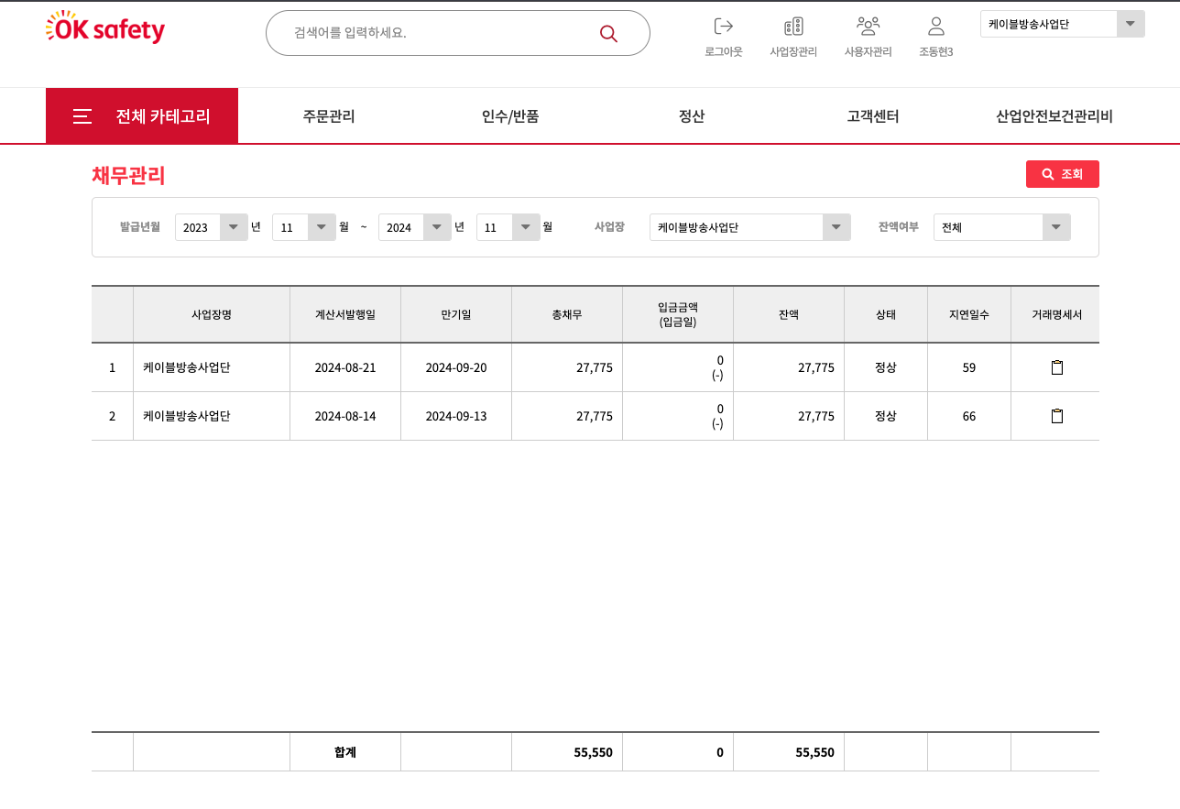
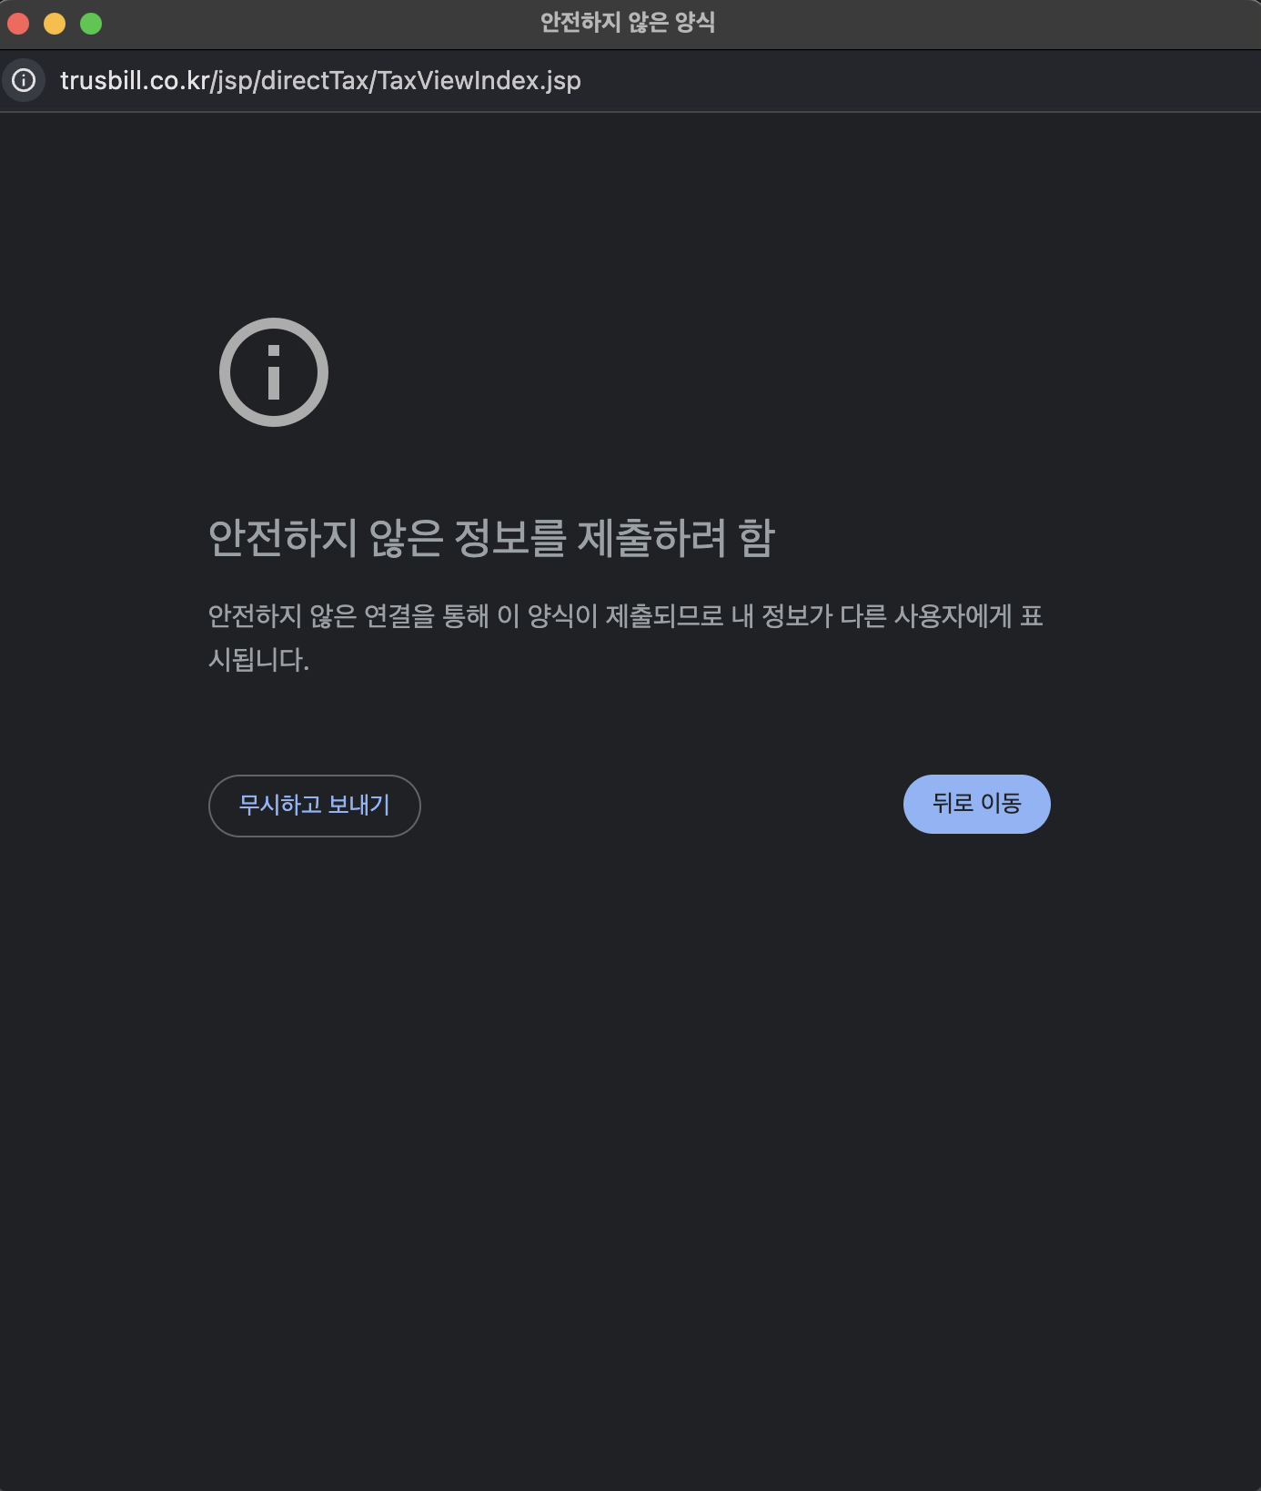
운영관리 > 실적 관리 >채무 관리
주문관리 | ▼
인수/반품 | ▼
상품관리 | ▼
재고/예산 | ▼
고객센터 | ▼
운영관리 | ▼
조직 관리 | ▼
사업장 관리
사용자 관리
실적 관리 | ▼
실적조회
세금계산서
채무 관리
재고 조회 | ▼
사업장별 재고
재고 조회
예산운영
상품관리 | ▼
상품승인
상품진열
산업안전보건관리비 | ▼
산업안전보건관리비
산업안전관리비 월별 사용내역
SKB산업안전보건 관리비 월별 사용내역
화면설명
채무 관리
1 | 화면명 : 채무관리
2 | 검색 영역 발급년월 - 기능 : 세금계산서가 발급된 기간을 년/월 로 조회한다. - 구현 : calendar (input type = month) - preset (현재 월 포함 기준) 1. 최근 3개월 2. 최근 6개월 3. 최근 12개월 - 검색범위 : 최대 12개월 - 검색가능일자 : 제한없음 - default : 현재 월 ~ 현재 월
3 | 채무 현황 (검색조건 기준) 영역 검색조건 기준 채무 현황 합계를 연산해서 노출한다. 채무 합계 : 검색 결과 > 총채무 column 합계 입금금액 합계 : 검색 결과 > 입금금액 column 합계 잔액 합계 : 검색결과 > 잔액 column 합계
4 | 검색결과 거래명세서 클릭시 - reporting solution에서 설정된 form에 거래명세서를 호출한다. - 구현 : icon, popup
1
채무 관리
전체 또는 사업장별 채무 현황을 조회할 수 있습니다.
2
발급년월
2023.11 📅
~
2024.11 📅
최근 3개월
최근 6개월
최근 12개월
사업장
전체 v
잔액여부
전체 v
조회
채무 현황 (검색조건 기준)
3
채무 합계
10,000,000
입금금액 합계
6,500,000
잔액 합계
3,500,000
총 5 건
50개씩 보기 v
4
사업장명 | 계산서발행일 | 만기일 | 총채무 | 입금금액 (입금일) | 잔액 | 상태 | 지연일수 | 거래명세서
테스트사용장01 | 2024.10.25 | 2024.11.25 | 1,000,000 | 1,100,000 (2024.11.05) | -100,000 | - | 0 | 📋
테스트사용장01 | 2024.09.25 | 2024.10.25 | 1,000,000 | 600,000 (2024.10.05) | 400,000 | 정상 | 5 | 📋
테스트사용장01 | 2024.08.25 | 2024.09.25 | 1,000,000 | 600,000 (2024.09.05) | 400,000 | 정상 | 0 | 📋
테스트사용장01 | 2024.07.25 | 2024.08.25 | 1,000,000 | 600,000 (2024.08.05) | 400,000 | 정상 | 0 | 📋
테스트사용장01 | 2024.06.25 | 2024.07.25 | 1,000,000 | 600,000 (2024.07.05) | 400,000 | 정상 | 0 | 📋
테스트사용장02 | 2024.05.25 | 2024.06.25 | 1,000,000 | 600,000 (2024.06.05) | 400,000 | 정상 | 0 | 📋
테스트사용장02 | 2024.04.25 | 2024.05.25 | 1,000,000 | 600,000 (2024.05.05) | 400,000 | 정상 | 0 | 📋
테스트사용장02 | 2024.03.25 | 2024.04.25 | 1,000,000 | 600,000 (2024.04.05) | 400,000 | 정상 | 0 | 📋
테스트사용장02 | 2024.02.25 | 2024.03.25 | 1,000,000 | 600,000 (2024.03.05) | 400,000 | 정상 | 0 | 📋
테스트사용장02 | 2024.01.25 | 2024.02.25 | 1,000,000 | 600,000 (2024.02.05) | 400,000 | 정상 | 0 | 📋
<<
<
1
2
3
4
5
⋯
>
>>
거래명세서 popup (확인 안됨)

Slide 13
운영관리 > 재고 조회 > 사업장별 재고
주문관리 | ▼
인수/반품 | ▼
상품관리 | ▼
재고/예산 | ▼
고객센터 | ▼
운영관리 | ▼
조직 관리 | ▼
사업장 관리
사용자 관리
실적 관리 | ▼
실적조회
세금계산서
채무 관리
재고 조회 | ▼
사업장별 재고
재고 조회
예산운영
상품관리 | ▼
상품승인
상품진열
산업안전보건관리비 | ▼
산업안전보건관리비
산업안전관리비 월별 사용내역
SKB산업안전보건 관리비 월별 사용내역
화면설명
사업장별 재고
1 | 화면명 : 사업장별 재고
2 | 검색 영역 사업장명 - 기능 ; 법인 하위 사업장 목록 호출 - 처리 : 사업장 선택시, 해당 사업장의 재고 현황을 chart에 호출한다. - 호출값 : 전체 / 법인 하위 사업장 목록 - default : 전체
1
사업장별 재고
사업장별 재고현황을 확인할 수 있습니다.
사업장명
전체 v
테스트 사업장 01
테스트 사업장 02
배송 중 재고
입고대상 재고
2건
(1,000)
보유중 재고
1개 이상 보유한 재고
100건
(10,000.5)
과부족 재고
적정재고보다 적은 재고
50건
(2,000)
반품 재고
반품을 요청한 재고
0건
(0)
2
상품유형별 재고
전체 | 100건 | 10,000.5 보유
지정 | 59건 | 5,900.5 보유
일반 | 22건 | 2,200 보유
안전 | 10건 | 1,000 보유
공구 | 8건 | 800 보유
보안 | 1건 | 100 보유

Slide 14




재고조회
일반구매사, OKSafety > 홈 > 운영관리 > 실적 관리 > 재고 조회
화면설명
재고조회화면 : 일반 구매사 Display - 재고관리를 사용하는 사업장만 메뉴 표시
1 | 사업장명 - 구현 : combo box - 처리 : 클릭시, 사업장 조회 popup 호출 다음 페이지 참조 - default : blank (조회 범위 : 전체 사업장)
2 | 진열여부 : : 구분값 선택 - 전체/Y/N
3 | 상품구분 : 상품유형선택 - Default 전체 / 지정/일반/공구/안전/안전KCS/보안/등록
4 | 정산현황기간 포함여부 선택 - 아니오 : 기본값으로 선택됨 - 예 : 정산현황기간 선택기능 표시
5 | 재고구분 - 호출값 : 전체 / OK플라자 / 기타 1. OK플라자 : OK플라자 전산 시스템을 통해 재고(입고/인수/반품)로 등록된 상품 2. 기타 : 구매사에서 수동으로 입력한 상품의 수량 (상품관리 > 재고조회 > 관리품품등록 > 기타재고등록 popup에서 등록)
6 | 적정재고보유율 : 보유율선택 - 50%이하/100이하/101%이상
7 | 정산현황기간 : 기간선택 - 정산현황포함에서 ‘예’ 선택할 경우 표시
8 | 재고품목관리 : 품목관리팝업 호출 (7p참조)
9 | 인수 : 인수/반품 > 상품인수 페이지로 이동
10 | 출고 : 선택한 품목 출고처리 - 출고 팝업 호출(7p참조)
11 | 반납입고 : 선택한 품목 반납입고 처리 - 반납입고 팝업 호출(7p참조)
12 | 작업자관리 : 작업자 관리 팝업 호출 (8p참조)
13 | 물품위치저정 : 품목에 물품위치 입력 후 저장
14 | 상품코드 : 클릭시 상품상세페이지로 이동
15 | 전체입고 : 재고이력 팝업호출 (9p참조) - 재고이력조회를 통한 상세내역 확인
16 | 전체출고 : 재고이력 팝업호출 (9p참조) - 재고이력조회를 통한 상세내역 확인
17 | 적정재고 : 재고이력 팝업호출(9p참조) - 재고수량 확인 및 등록가능
 | 검색 결과 정렬 : 적정재고확보율 오름차순 (음수포함)
재고 조회
전체 또는 사업장별 재고를 확인할 수 있습니다.
1
사업장명
상품명 |  |  |  | 상품코드
규격 |  |  |  | 진열여부
상품구분 | ● 전체 ○ 지정 ○ 일반 ○ 공구 ○ 안전 ○ 안전KCS ○ 보안 ○ 등록 |  |  | 정산현황포함 | 아니오 예
재고구분 |  | 적정재고 보유율 |  | 정산현황기간
검색
2
전체 ▼
3
4
조회
5
6
7
엑셀
전체 ▼
전체 ▼
2024-10-21 ㅣ
2024-10-21 ㅣ
총 OO건
8
재고품목관리
9
10
11
12
13
30개씩 보기 ▼
인수
출고
반납입고
작업자관리
물품위치저장
 | 사업장명 | 상품유형 | 상품정보 (상품코드/상품명/규격) | 단가 | 전체입고 | 전체출고 | 보유재고 /금액 | 적정재고 | 과부족 | 적정재고 보유율 | 물품위치
 | 테스트사업장01 | 지정 | 2417751 4인치안전화(MONCROSS) XM-1D : 265mm | 26,450 | 1SET | 1SET | 0SET 0원 | 0SET (수동) | 0SET | 0%
 | 테스트사업장02 | 안전KCS | 2218450 6인치안전화 밀레 6인치 M-05 : 270mm | 1,000 | 240개 | 0개 | 240개 0원 | 200개(수동) | 40개 | 120%
 | 테스트사업장03 | 안전 | 10000017669 각반 일반 무재해 | 50,520 | 125개 | 0개 | 125개 0원 | 125개(수동) | 0개 | 100%
 | 테스트사업장04 | 공구 | 2220124 공구가방(백팩) 백팩용 | 140 | 365개 | 0개 | 365개 0원 | 0개 (수동) | 365개 | 0%
 | 테스트사업장05 | 지정 | 10000058922 니퍼 MN-115, TTC 일본 정품, 4.5인치, 11 | 0 | 16개 | 0개 | 16개 0원 | 0개 (수동) | 16개 | 0%
 | 테스트사업장06 | 공구 | 2115036 댁내작업용 광폭사다리 SU-G3-3단 | 0 | 196개 | 0개 | 196개 0원 | 0개 (수동) | 196개 | 0%
14
15
16
17
<<
<
1
2
3
⦁⦁⦁
10
>
>>

Slide 15
재고조회
일반구매사, OKSafety > 홈 > 운영관리 > 실적 관리 > 재고 조회
화면설명
재고조회화면 : 일반 구매사 Display - 재고관리를 사용하는 사업장만 메뉴 표시
1 | 사업장명 - 기능 : 관리하는 사업장을 조회/선택한다. - 구현 : combo box - 처리 : 검색 버튼 클릭시 사업장 조회 popup 호출
2 | 사업장 조회 popup 기능 : 관리하는 사업장을 조회/선택한다. 처리 조회 목록에서 사업장을 선택한다. - 더블 클릭 or 목록 선택 후 선택 버튼
재고 조회
전체 또는 사업장별 재고를 확인할 수 있습니다.
1
사업장명
상품명 |  |  |  | 상품코드
규격 |  |  |  | 진열여부
상품구분 | ● 전체 ○ 지정 ○ 일반 ○ 공구 ○ 안전 ○ 안전KCS ○ 보안 ○ 등록 |  |  | 정산현황포함 | 아니오 예
재고구분 |  | 적정재고 보유율 |  | 정산현황기간
검색
전체 ▼
조회
엑셀
전체 ▼
전체 ▼
2024-10-21 ㅣ
2024-10-21 ㅣ
총 OO건
30개씩 보기 ▼
재고품목관리
인수
출고
반납입고
작업자관리
물품위치저장
 | 사업장명 | 상품유형 | 상품정보 (상품코드/상품명/규격) | 단가 | 전체입고 | 전체출고 | 보유재고 /금액 | 적정재고 | 과부족 | 적정재고 보유율 | 물품위치
 | 테스트사업장01 | 지정 | 2417751 4인치안전화(MONCROSS) XM-1D : 265mm | 26,450 | 1SET | 1SET | 0SET 0원 | 0SET (수동) | 0SET | 0%
 | 테스트사업장02 | 안전KCS | 2218450 6인치안전화 밀레 6인치 M-05 : 270mm | 1,000 | 240개 | 0개 | 240개 0원 | 200개(수동) | 40개 | 120%
 | 테스트사업장03 | 안전 | 10000017669 각반 일반 무재해 | 50,520 | 125개 | 0개 | 125개 0원 | 125개(수동) | 0개 | 100%
 | 테스트사업장04 | 공구 | 2220124 공구가방(백팩) 백팩용 | 140 | 365개 | 0개 | 365개 0원 | 0개 (수동) | 365개 | 0%
 | 테스트사업장05 | 지정 | 10000058922 니퍼 MN-115, TTC 일본 정품, 4.5인치, 11 | 0 | 16개 | 0개 | 16개 0원 | 0개 (수동) | 16개 | 0%
 | 테스트사업장06 | 공구 | 2115036 댁내작업용 광폭사다리 SU-G3-3단 | 0 | 196개 | 0개 | 196개 0원 | 0개 (수동) | 196개 | 0%
2
사업장 조회
✖
사업장명
테스트
검색
사업장명
테스트 사업장 01
테스트 사업장 02
테스트 사업장 03
테스트 사업장 04
테스트 사업장 05
테스트 사업장 06
테스트 사업장 07
테스트 사업장 08
테스트 사업장 09
테스트 사업장 10
<<
<
1
2
3
⦁⦁⦁
10
>
>>
<<
<
1
2
3
⦁⦁⦁
10
>
>>
선택
닫기

Slide 16
재고조회
홈앤서비스 > 홈 > 운영관리 > 실적 관리 > 재고 조회
화면설명
재고조회화면 : 홈앤서비스 Display
1 | 부서명 : : 부서를 변경하여 조회가능 - 기본값 : blank (전체 부서를 검색) - 검색 : 부서명 조회 팝업으로 이동
 | 당일재고 - 기능 : 지정 일자의 재고 수량을 호출한다. - 구현 : calendar (input type = date) - default : taday
2 | 재고보유여부 : : 구분값 선택 - 전체/Y/N
3 | 진열여부 : : 구분값 선택 - 전체/Y/N
4 | 상품유형 : 멀티선택가능 하도록 구현 - Default로 모두 선택되도록 한다.
5 | 하위조직 조회포함 : 포함여부 선택 - 기본값 : ‘예’
6 | 실사재고수정 : 재고수정 팝업 호출(10p 참조)
7 | 자재입고 : 인수/반품 > 상품인수 페이지 이동
8 | 자재출고 : 선택한 품목 출고처리 - 출고 팝업 호출(7p참조)
9 | 반납입고 : 선택한 품목 반납입고 처리 - 반납입고 팝업 호출(7p참조)
10 | 재고이력 : 재고이력 조회 이동(10p 참조) - 처리유형 ＇전체’ 기본값으로 조회
재고 조회
전체 또는 부서별 재고를 확인할 수 있습니다.
매월 말일 3일전 에 부서별 재고를 집계합니다.
검색결과에서 ( )의 수량은 낱개 단위를 기준으로 산출한 값 (수량,금액) 입니다.
1
2
부서명 |  | 당일재고 |  | 재고보유여부
상품명 |  |  |  | 상품코드
규격 |  |  |  | 진열여부
상품유형 | 지정 일반 공구 안전 안전KCS 보안 등록 |  |  | 하위조직 조회포함 | 예 아니오
검색
2024-10-21 ㅣ
전체 ▼
조회
3
전체 ▼
엑셀
4
5
총 OO건
작업자관리
6
7
8
9
50개씩 보기 ▼
실사재고수정
재고품목관리
자재입고
자재출고
자재반납입고
 | 상품유형 | 상품정보 (상품코드/상품명/규격) | 적정재고 (A) | 배송중 (발주/배송중) | 현재재고 (B) | 당일재고 | 반품대기 | 과부족 (B-A) | 적정재고 확보율 | 이력
 | 안전KCS | 2417751 4인치안전화(MONCROSS) XM-1D : 265mm | 0 | 0/0 | 1 | 1 | 0 | 1 | 0%
 | 안전KCS | 2218450 6인치안전화 밀레 6인치 M-05 : 270mm | 0 | 0/0 | 1 | 1 | 0 | 1 | 0%
 | 안전 | 10000017669 각반 일반 무재해 | 0 | 0/0 | 1 | 1 | 0 | 1 | 0%
 | 공구 | 2220124 공구가방(백팩) 백팩용 | 0 | 0/0 | 8 | 8 | 0 | 8 | 0%
 | 공구 | 10000058922 니퍼 MN-115, TTC 일본 정품, 4.5인치, 11 | 0 | 0/0 | 3 | 3 | 0 | 3 | 0%
 | 공구 | 2115036 댁내작업용 광폭사다리 SU-G3-3단 | 0 | 0/0 | 1 | 1 | 0 | 1 | 0%
재고이력
10
재고이력
재고이력
부서조회
✖
재고이력
부서명
HNS
검색
재고이력
부서명
HNS_가입자망운용_강남운영팀
HNS_가입자망운용_강북운영팀
HNS_가입자망운용_강서운영팀
HNS_가입자망운용_대구운영팀
HNS_가입자망운용_대전운영팀
HNS_가입자망운용_부산운영팀
HNS_가입자망운용_서부운영팀
HNS_가입자망운용_동부운영팀
HNS_가입자망운용_남부운영팀
HNS_가입자망운용_북부운영팀
재고이력
<<
<
1
2
3
⦁⦁⦁
10
>
>>
<<
<
1
2
3
⦁⦁⦁
10
>
>>
선택
닫기

Slide 17
재고조회
홈앤서비스 > 홈 > 운영관리 > 실적 관리 > 재고 조회
화면설명
재고조회화면 : 홈앤서비스 Display
1 | 검색 결과 정렬 : 적정재고확보율 오름차순 (음수포함) 검색 결과는 아래의 column으로 구성된다. check box 부서명 - 구현 : 호출값, 말줄임 (글자수는 디자인팀과 상의 필요) 상품유형 - 상품구분 값 호출 상품정보 - 상품 코드, 상품명, 상품규격 호출 - 구현 : 호출값, 말줄임 (글자수는 디자인팀과 상의 필요) 적정재고(A) - 사용자가 적정재고 입력 배송중(발주/배송중) - 발주/배송 중인 상품의 수량 (현재 재고에는 포함되지 않는다.) 현재재고(B) - 현재 보유중인 재고 수량 호출 당일재고 - 검색 영역 > 당일재고 에서 지정한 일자의 재고 수량을 호출한다. 반품대기 - 반품 예정인 상품의 수량 (현재 재고에는 포함되지 않는다.) 과부족(B-A) - 연산식 : 현재재고 - 적정재고 적정재고확보율 - 연산식 : 현재재고/적정재고 의 백분율 (소수점 1자리까지 표기) 재고이력 - 기능 : 상품의 재고 이력을 보여준다. - 처리 : 클릭시, 재고 이력 popup 호출
재고 조회
전체 또는 부서별 재고를 확인할 수 있습니다.
매월 말일 3일전 에 부서별 재고를 집계합니다.
검색결과에서 ( )의 수량은 낱개 단위를 기준으로 산출한 값 (수량,금액) 입니다.
부서명 |  | 당일재고 |  | 재고보유여부
상품명 |  |  |  | 상품코드
규격 |  |  |  | 진열여부
상품유형 | 지정 일반 공구 안전 안전KCS 보안 등록 |  |  | 하위조직 조회포함 | 예 아니오
검색
2024-10-21 ㅣ
전체 ▼
조회
전체 ▼
엑셀
총 OO건
50개씩 보기 ▼
작업자관리
실사재고수정
재고품목관리
자재입고
자재출고
자재반납입고
1
 | 부서명 | 상품유형 | 상품정보 (상품코드/상품명/규격) | 적정재고 (A) | 배송중 (발주/배송중) | 현재재고 (B) | 당일재고 | 반품대기 | 과부족 (B-A) | 적정재고 확보율 | 이력
 | HNS_가입자망운용_강남운영팀 | 안전KCS | 2417751 4인치안전화(MONCROSS) XM-1D : 265mm | 0 | 0/0 | 1 | 1 | 0 | 1 | 0%
 | HNS_가입자망운용_강남운영팀 | 안전KCS | 2218450 6인치안전화 밀레 6인치 M-05 : 270mm | 0 | 0/0 | 1 | 1 | 0 | 1 | 0%
 | HNS_가입자망운용_강남운영팀 | 안전 | 10000017669 각반 일반 무재해 | 0 | 0/0 | 1 | 1 | 0 | 1 | 0%
 | HNS_가입자망운용_강북운영팀 | 공구 | 2220124 공구가방(백팩) 백팩용 | 0 | 0/0 | 8 | 8 | 0 | 8 | 0%
 | HNS_가입자망운용_강북운영팀 | 공구 | 10000058922 니퍼 MN-115, TTC 일본 정품, 4.5인치, 11 | 0 | 0/0 | 3 | 3 | 0 | 3 | 0%
 | HNS_가입자망운용_강북운영팀 | 공구 | 2115036 댁내작업용 광폭사다리 SU-G3-3단 | 0 | 0/0 | 1 | 1 | 0 | 1 | 0%
재고이력
재고이력
재고이력
재고이력
재고이력
재고이력
<<
<
1
2
3
⦁⦁⦁
10
>
>>

Slide 18
출고/입고 팝업
홈 > 재고/예산 > 재고관리 > 재고조회
화면설명
출고/반납입고 팝업화면
1 | 작업자 검색 : 사용자 팝업 호출
2 | 출고 버튼영역 - 출고 : 출고 수량 입력 후 출고완료
3 | 반납입고 버튼영역 - 입고 : 입고 수량 입력 후 입고완료
4 | 사용자조회 팝업 - 사용자조회 후 선택한 사용자 선택완료
5 | 처리유형 : 홈앤서비스와 일반 구매사가 다름 - 일반구매사 : 자재출고 - 홈앤서비스 : 자재출고/조직간 자재출고 선택 가능
출고
✖
5
처리유형 | 자재출고 조직간 자재출고
작업자
1
검색
4
사용자조회
상품코드 | 상품정보 | 현재 재고 | 출고수량
10000062345 | [내진] L Bar 상단 Set H:200 규격 : H:200㎜ | 240
10000063063 | 10-L형가대 하단 Set_내진-H:50X20 규격 : H:50 X 20규격 : H:200㎜ | 120
✖
사용자
조회
2
사용자 | 사번 | 비고 | 상태
김일동 | 1103585 |  | 사용
김이동 | 1105945 |  | 미사용
출고
닫기
반납입고
✖
<<
<
1
2
3
⦁⦁⦁
10
>
>>
1
처리유형 | 자재 반납입고
작업자
선택
닫기
검색
상품코드 | 상품정보 | 현재 재고 | 입고수량
10000062345 | [내진] L Bar 상단 Set H:200 규격 : H:200㎜ | 0
10000063063 | 10-L형가대 하단 Set_내진-H:50X20 규격 : H:50 X 20규격 : H:200㎜ | 0
3
입고
닫기

Slide 19


재고품목관리 팝업
홈 > 재고/예산 > 재고관리 > 재고조회
화면설명
관리물품 등록/삭제 팝업화면
1 | 최상단저장/최하단저장 - 목록에서 상품 선택 후 버튼 클릭시 저장
2 | 기타재고등록 : 재고등록 팝업 호출
3 | 진열여부 : : 구분값(Y/N) 선택 - 진열여부를 선택하여 변경가능 - 토글버튼 2개안 중 디자인시 선택예정
4 | 순서저장 : 드래그로 목록 위치 변경 후 저장
5 | 기타재고 등록 팝업 - 상품명/상품규격/단가/재고수량 입력 후 저장 - 상품코드는 등록 완료 시 생성
6
7
8
9
10
재고품목관리
✖
상품 목록을 드래그하여 순서 변경 후 [순서저장] 버튼을 눌러서 저장해주세요.
1
최상단저장
최하단저장
삭제
기타재고등록
2
 |  | 상품코드 | 재고구분 | 유형 | 상품명 | 규격 | 진열여부
1 |  | 10000062345 | okplaza | 단품 | [내진] L Bar 상단 Set | H:200㎜
2 |  | 10000063063 | 기타 | 옵션 | 10-L형가대 하단 Set_내진 | H:50 X 20규격 : H:200㎜
3 |  | 10000062345 | okplaza | 단품 | [내진] L Bar 상단 Set | H:200㎜
4 |  | 10000063063 | 기타 | 옵션 | 10-L형가대 하단 Set_내진 | H:50 X 20규격 : H:200㎜
5 |  | 10000062345 | okplaza | 단품 | [내진] L Bar 상단 Set | H:200㎜
6 |  | 10000063063 | 기타 | 옵션 | 10-L형가대 하단 Set_내진 | H:50 X 20규격 : H:200㎜
7 |  | 10000062345 | okplaza | 단품 | [내진] L Bar 상단 Set | H:200㎜
8 |  | 10000063063 | 기타 | 옵션 | 10-L형가대 하단 Set_내진 | H:50 X 20규격 : H:200㎜
9 |  | 10000062345 | okplaza | 단품 | [내진] L Bar 상단 Set | H:200㎜
10 |  | 10000063063 | 기타 | 옵션 | 10-L형가대 하단 Set_내진 | H:50 X 20규격 : H:200㎜
3
▲ ▼
N | Y
N | Y
N | Y
N | Y
N | Y
N | Y
N | Y
N | Y
N | Y
N | Y
4
순서저장
닫기
5
기타재고
✖
상품코드
상품명
상품규격
단가
재고수량
저장
닫기

Slide 20
작업자관리 팝업
홈 > 재고/예산 > 재고관리 > 재고조회
20
[일반구매사 작업자관리 팝업화면]
화면설명
작업자관리 팝업화면
1 | 작업자 일괄등록 : 일괄등록 팝업 호출 - 엑셀 업로드를 통한 등록기능
2 | 작업자등록 : 등록팝업 호출 - 일반구매사 : 작업자/사번/직무 등록 - 홈앤서비스 : 안전(지급)여부/지점팀명/작업자/사번/직무
3 | 작업자수정 : 수정팝업 호출 - 등록한 작업자 정보 수정
4 | 안전지급자 일괄등록 : 일괄등록 팝업 호출 - 엑셀 업로드를 통한 등록기능
5 | 작업자 일괄등록 팝업 - 로컬PC 엑셀파일 등록
6 | 작업자등록 팝업 - 일반구매사 : ‘작업자/사번/직무’ 등록 - 홈앤서비스 : ‘안전(지급)여부/지점팀명/작업자/사번/직무’ 등록
7 | 작업자수정 팝업 - 안전(지급)여부 : 변경불가 - 상태변경 추가 : 사용/미사용 변경가능
8 | 안전지급자 일괄등록 팝업 - 엑셀파일등록 및 엑셀수정파일 등록
9
10
작업자 일괄등록
✖
작업자관리
✖
사용방법
작업자명 |  | 사번
5
샘플파일 내용을 참조하여 작업자 정보를 입력하여 주십시오. 샘플파일 두번째 Sheet를 확인하시면 사용하고 있는 code 정보를 열람 하실수 있습니다.
[샘플다운로드]
조회
1
2
3
총 OO건
10개씩 보기 ▼
작업자일괄등록
등록
수정
삭제
엑셀 업로드
닫기
 | 센터명 | 작업자명 | 사번 | Swing일련번호 | 상태
 | HNS_서울_Home&Charge_서비스팀 | (본사)서지호 | 1103585 |  | 사용
 | HNS_가입자망운용_팀_강서운용_인천 | 01하5304 | 1105945 |  | 사용
 | HNS_가입자망운용_팀_강서운용_인천 | 09하5337 | 1105945 |  | 미사용
 | HNS_가입자망운용_팀_강서운용_인천 | 09하8191 | 1105956 |  | 미사용
 | HNS_가입자망운용_팀_강서운용_인천 | 09하8192 | 1105957 |  | 미사용
작업자 등록
✖
N ▼
안전(지급)여부
지점/팀명
작업자
사번
직무
6
<<
<
1
2
3
⦁⦁⦁
10
>
>>
닫기
저장
닫기
[홈앤서비스 작업자관리 팝업화면]
작업자 수정
✖
작업자관리
✖
안전(지급)여부 | Y
지점/팀명
작업자
사번
직무
상태
지점/팀명 |  | 구성원명 |  | 안전(지급)여부
수남1센터
전체 ▼
조회
7
홍길동
4
엑셀
총 OO건
10개씩 보기 ▼
작업자일괄등록
안전지급자 일괄등록/수정
등록
수정
삭제
1111110
 | 지점/팀명 | 구성원명 | 사번 | 상태 | 직무 | 안전(지급)
 | HNS_서울_Home&Charge_서비스팀 | (본사)서지호 | 1103585 | 사용 |  | N
 | HNS_가입자망운용_팀_강서운용_인천 | 01하5304 | 1105945 | 사용 |  | N
 | HNS_가입자망운용_팀_강서운용_인천 | 09하5337 | 1105945 | 미사용 |  | N
 | HNS_가입자망운용_팀_강서운용_인천 | 09하8191 | 1105956 | 미사용 |  | N
 | HNS_가입자망운용_팀_강서운용_인천 | 09하8192 | 1105957 | 미사용 |  | N
센터멀티
미사용 ▼
저장
닫기
안전지급자 일괄등록
20 / 30
✖
<<
<
1
2
3
⦁⦁⦁
10
>
>>
사용방법
닫기
8
샘플파일 예시를 참조하여 작업자 정보를 입력하여 주십시오. 일괄수정은 작업자관리 화면에서 다운받은 엑셀파일의 직무, 상태만 변경되오니 참고바랍니다.
[샘플다운로드]
엑셀 업로드(등록)
엑셀 업로드(수정)
닫기

Slide 21
재고이력/적정잔고/실사재고수정 팝업
홈 > 재고/예산 > 재고관리 > 재고조회
화면설명
재고이력/적정잔고 팝업화면
1 | 초기접근시 아래내역 기본값으로 조회 - 전체입고 클릭 후 접근시 입고내역조회 - 전체출고 클릭 후 접근시 출고내역조회
2 | 입고내역조회 시 : 정상입고/이동입고/반납입고/기타입고 출고내역조회 시 : 정상출고/이동출고/기출입고/반품
3 | 적정재고산출 : 자동/수동 선택가능
재고이력
✖
4
실사재고 수정
✖
상품재고정보
수정 사유
상품정보 (상품코드/상품명/규격) | 적정재고 (A) | 배송중 (발주/배송중) | 현재재고 (B) | 당일재고 | 반품대기 | 과부족 (B-A) | 적정재고 확보율
2417751 4인치안전화(MONCROSS) XM-1D : 265mm | 0 | 0/0 | 1 | 1 | 0 | 1 | 0%
사유를 작성해주세요.
* 추가되는 상품의 월말단가는 현재단가로 입력됩니다.
상품정보 (상품코드/상품명/규격) | 현재재고 | 처리수량
2417751 4인치안전화(MONCROSS) XM-1D : 265mm | 1
재고이력
1
2
상품유형 |  | 처리유형
2024-10-21 ㅣ
2024-10-21 ㅣ
전체 ▼
전체 ▼
조회
엑셀
저장
닫기
총 OO건
10개씩 보기 ▼
일자 | 처리유형 | 수량 | 재고수량 | 처리자 | 사용자 | 사유
2024-10-18 | 정상입고 | 1 | 1 | 홍길동
<<
<
1
2
3
⦁⦁⦁
10
>
>>
닫기
적정잔고
✖
상품재고정보
상품정보 (상품코드/상품명/규격) | 적정재고 (A) | 배송중 (발주/배송중) | 현재재고 (B) | 당일재고 | 반품대기 | 과부족 (B-A) | 적정재고 확보율
2417751 4인치안전화(MONCROSS) XM-1D : 265mm | 0 | 0/0 | 1 | 1 | 0 | 1 | 0%
적정재고 변경
3
적정재고 산출 |  | 적정재고수량
수동 ▼
0
저장

Slide 22
일반구매사, OKSafety > 운영관리 > 실적 관리 > 예산 운영
주문관리 | ▼
인수/반품 | ▼
상품관리 | ▼
재고/예산 | ▼
고객센터 | ▼
운영관리 | ▼
조직 관리 | ▼
사업장 관리
사용자 관리
실적 관리 | ▼
실적조회
세금계산서
채무 관리
재고 조회 | ▼
사업장별 재고
재고 조회
예산운영
상품관리 | ▼
상품승인
상품진열
산업안전보건관리비 | ▼
산업안전보건관리비
산업안전관리비 월별 사용내역
SKB산업안전보건 관리비 월별 사용내역
화면설명
예산 운영
1 | 화면명 : 예산 운영
2 | 검색 영역 사업장명 - 구현 : combo box - 처리 : 클릭시, 사업장 조회 popup 호출 - default : blank (전체 사업장 조회) 사업장 상태 - 호출값 : 사업장 상태값 (정상/종료) - default : 전체 예산사용 - 호출값 : 예산사용여부 값 (사용/미사용) - default : 전체 예산년월 - 구현 : calendar (input type = month) - default : 현재월 조회 button - 처리 : AND 검색 엑셀다운 button - 처리 : 검색조건 결과값을 엑셀로 변환, 다운로드 기능 제공
3 | button 영역 등록/수정/초기화 버튼 클릭시 선택된 사업장이 없을 경우, alert 호출 다음 페이지 참조
4 | 검색 결과 정렬 : 사업장명 가나다순
5 | 예산이력 button 클릭시, 예산이력 popup 호출 다음 페이지 참조
1
예산 운영
전체 또는 사업장별 예산을 관리할 수 있습니다.
목록에서 사업장을 선택 후 예산 등록, 수정, 초기화를 할 수 있습니다.
2
사업장명
검색
사업장상태
전체 v
조회
예산사용
전체 v
예산년월
2023.11 📅
엑셀다운
총 5 건
30개씩 보기 v
3
등록
수정
초기화
전체 초기화
기초예산 일괄 업로드
배정예산 일괄 업로드
4
사업장명 | 상태 | 예산사용 | 기초예산 | 배정예산 | 사용예산 | 잔여예산
테스트 사업장 01 | 정상 | 미사용 | 0 | 0 | 0 | 0
테스트 사업장 02 | 정상 | 사용 | 10,000,000 | 10,000,000 | 6,000,000 | 4,000,000
테스트 사업장 03 | 정상 | 사용 | 10,000,000 | 10,000,000 | 6,000,000 | 4,000,000
테스트 사업장 04 | 정상 | 사용 | 10,000,000 | 10,000,000 | 6,000,000 | 4,000,000
테스트 사업장 05 | 정상 | 사용 | 10,000,000 | 10,000,000 | 6,000,000 | 4,000,000
테스트 사업장 06 | 정상 | 사용 | 10,000,000 | 8,000,000 | 6,000,000 | 2,000,000
테스트 사업장 07 | 정상 | 사용 | 10,000,000 | 8,000,000 | 6,000,000 | 2,000,000
테스트 사업장 08 | 정상 | 사용 | 10,000,000 | 8,000,000 | 6,000,000 | 2,000,000
테스트 사업장 09 | 정상 | 사용 | 10,000,000 | 8,000,000 | 6,000,000 | 2,000,000
테스트 사업장 10 | 정상 | 사용 | 10,000,000 | 8,000,000 | 6,000,000 | 2,000,000
예산이력
사업장 조회
✖
예산이력
예산이력
사업장명
예산이력
테스트
검색
예산이력
사업장명
테스트 사업장 01
테스트 사업장 02
테스트 사업장 03
테스트 사업장 04
테스트 사업장 05
테스트 사업장 06
테스트 사업장 07
테스트 사업장 08
테스트 사업장 09
테스트 사업장 10
예산이력
예산이력
예산이력
예산이력
5
<<
<
1
2
3
4
5
⋯
>
>>
사업장을 선택해 주세요.
<<
<
1
2
3
⦁⦁⦁
10
>
>>
닫기
선택
닫기

Slide 23
일반구매사, OKSafety > 운영관리 > 실적 관리 > 예산 운영
1
3
5
6
화면설명
예산 운영 > 검색결과 버튼 정의
1 | 등록 버튼 클릭시 예산 등록 popup 호출 선택한 사업장에 배정예산이 있는 경우 버튼 비활성화
2 | 예산등록 popup 선택한 사업장의 에산을 배정한다. 배정예산 - 숫자만 입력 저장 button - 클릭시 결정 popup 호출
3 | 수정 버튼 클릭시 예산 수정 popup 호출 선택한 사업장에 배정예산이 없을 경우 버튼 비활성화
4 | 예산 수정 popup 선택한 사업장의 예산정보를 수정한다. 사업장명 - 호출값 : 사업장명 호출 사용여부 - 호출값 : 예/아니오 배정예산 - 호출값 : 배정예산 값 호출 예산 증/차감 - 배정예산을 증가 또는 차감한다. - 입력제한 : 숫자, 음수( - ) 입력 - 음수 입력시 배정예산을 차감한다. 사용예산 - 지정년월에 사용된 예산 합계 호출 잔여예산 - 현재 남은 예산을 호출 저장 버튼 클릭시 결정 popup 호출
5 | 초기화 버튼 클릭시 결정 popup 호출
6 | 전체 초기화 버튼 클릭시 결정 popup 호출
등록
수정
초기화
전체 초기화
기초예산 일괄 업로드
배정예산 일괄 업로드
2
예산 등록 | X
사업장의 예산을 초기화 하겠습니까?
<
1
2
3
4
5
⋯
>
>>
사업장명
테스트 사업장 01
<<
예
아니오
배정예산
입력해 주세요.
저장
닫기
초기화 되었습니다.
닫기
4
예산 수정 | X
예산 증/차감에서 음수( – )는 차감 예산 입니다.
선택한 사업장에 예산을 배정하겠습니까?
사업장명
테스트 사업장 01
예
아니오
사용여부
예 v
저장되었습니다.
배정예산
10,000,000
예산 증/차감
입력해 주세요.
닫기
사용예산
6,000,000
예산 정보를 수정하겠습니까?
잔여예산
4,000,000
저장
닫기
예
아니오

Slide 24
일반구매사, OKSafety > 운영관리 > 실적 관리 > 예산 운영
1
3
화면설명
예산 운영 > 검색결과 버튼 정의
1 | 기초예산 일괄 업로드 클릭시 기초예산 일괄업로드 popup 호출
2 | 기초예산 일괄업로드 popup 사업장별 기초예산 리스트 다운로드 클릭시 파일 다운로드 기능 제공 업로드 클릭시 modal 호출
3 | 배정예산 일괄업로드 클릭시 배정예산 일괄업로드 popup 호출
4 | 배정예산 일괄업로드 popup 샘플파일 다운로드 클릭시 샘플파일 다운로드 기능 제공 업로드 클릭시 modal 호출
등록
수정
초기화
전체 초기화
기초예산 일괄 업로드
배정예산 일괄 업로드
2
기초예산 일괄업로드 | X
사업장별 기초예산을 일괄 업로드할 수 있습니다. 아래 사용방법을 확인해 주세요.
사업장별 기초예산 리스트를 참조하여 기초예산을 설정해 주세요.
사업장별 기초예산 리스를 다운로드시 조회조건의 예산년월에 해당하는 기초예산을 보여줍니다.
예산사용이 등록도어 있는 사업장에 대해서만 기초예산을 변경할 수 있습니다.
변경할 기초예산을 공백으로 설정시 변경되지 않습니다.
변경할 기초예산 외 다른 열에 대해 수정시 기초예산이 변경되지 않을 수 있습니다.
<<
<
1
2
3
4
5
⋯
>
>>
사업장별 기초예산 리스트 다운로드
업로드
닫기
4
배정예산 일괄업로드 | X
사업장별 배정예산을 일괄 업로드할 수 있습니다. 아래 사용방법을 확인해 주세요.
샘플파일 내용을 참조하여 배정예산을 입력하여 주세요.
샘플파일 두번재 sheet를 확인하시면 사용하고 있는 code 정보를 열람할 수 있습니다.
<<
<
1
2
3
4
5
⋯
>
>>
샘플파일 다운로드
업로드
닫기

Slide 25
일반구매사, OKSafety > 운영관리 > 실적 관리 > 예산 운영
화면설명
예산 운영 > 검색결과 > 예산이력 column
 | 증감 증감 filter - label : 전체 / 증가 / 차감 - default : 전체
 | 엑셀다운 증감 filter 결과값을 엑셀로 변환 후 파일 다운로드 제공
 | 예산 이력 popup 증감 - 증가/차감 배정예산 구분 내역 - 증가/차감 배정예산 내역 - 배정예산 증가시 양수표기 - 배정예산 차감(사용예산)시 음수표기 배정예산 - 잔여예산 와 증가/차감예산 합계 사용예산 - 사용예산 금액 잔여예산 - 배정예산과 동일 일자 - 예산 금액이 변경된 일자 정렬 : 일자 내림차순 pagination preset : 10개씩 보기
예산 이력 | X
증감
전체 v
증가
차감
엑셀다운
증감 | 내역 | 배정예산 | 사용예산 | 잔여예산 | 일자
차감 | 예산 차감 : -500,000 | 2,000,000 | 500,000 | 2,000,000 | 2024-10-30
차감 | 예산 차감 : -500,000 | 2,500,000 | 500,000 | 2,500,000 | 2024-10-30
차감 | 예산 차감 : -500,000 | 3,000,000 | 500,000 | 3,000,000 | 2024-10-30
차감 | 예산 차감 : -500,000 | 3,500,000 | 500,000 | 3,500,000 | 2024-10-30
증가 | 예산 증가 : 2,500,000 | 3,500,000 | 0 | 3,500,000 | 2024-10-29
차감 | 예산 차감 : -2,000,000 | 1,000,000 | 2,000,000 | 1,000,000 | 2024-10-26
차감 | 예산 차감 : -500,000 | 3,000,000 | 500,000 | 3,000,000 | 2024-10-26
차감 | 예산 차감 : -500,000 | 3,500,000 | 500,000 | 3,500,000 | 2024-10-26
차감 | 예산 차감 : -1,000,000 | 4,000,000 | 1,000,000 | 4,000,000 | 2024-10-26
증가 | 예산 증가 : 2,000,000 | 5,000,000 | 0 | 5,000,000 | 2024-10-25
<<
<
1
2
3
4
5
⋯
>
>>
닫기

Slide 26
홈앤서비스 > 운영관리 > 실적 관리 > 예산 운영
주문관리 | ▼
인수/반품 | ▼
상품관리 | ▼
재고/예산 | ▼
고객센터 | ▼
운영관리 | ▼
조직 관리 | ▼
사업장 관리
사용자 관리
실적 관리 | ▼
실적조회
세금계산서
채무 관리
재고 조회 | ▼
사업장별 재고
재고 조회
예산운영
상품관리 | ▼
상품승인
상품진열
산업안전보건관리비 | ▼
산업안전보건관리비
산업안전관리비 월별 사용내역
SKB산업안전보건 관리비 월별 사용내역
화면설명
예산 운영
1 | 화면명 : 예산 운영
2 | 검색 영역 부서명 - 구현 : combo box - 처리 : 클릭시, 부서조회 popup 호출 - default : blank (전체 부서 조회) 사업장 상태 - 호출값 : 부서 상태값 (정상/종료) - default : 전체 예산사용 - 호출값 : 예산사용여부 값 (사용/미사용) - default : 전체 예상항목 - 호출값 : 자재 / 공구 / 안전 /보안 - default : 전체 예산년월 - 구현 : calendar (input type = month) - default : 현재월 조회 button - 처리 : AND 검색 엑셀다운 button - 처리 : 검색조건 결과값을 엑셀로 변환, 다운로드 기능 제공
3 | button 영역 등록/수정/초기화 버튼 클릭시 선택된 지점이 없을 경우, alert 호출 다음 페이지 참조
4 | 검색 결과 정렬 : 지점명 가나다순
5 | 예산이력 button 클릭시, 예산이력 popup 호출 다음 페이지 참조
1
예산 운영
전체 또는 사업장별 예산을 관리할 수 있습니다.
공구의 배정 예산은 분기 초(1,4,7,10월)에 초기화, 분기 내에서는 이월됩니다. (해당 안내문구는 개발팀과 상의 후 유지 or 삭제 예정)
2
부서명
검색
사업장상태
전체 v
조회
예산사용
전체 v
예산항목
전체 v
예산년월
2023.11 📅
엑셀다운
3
총 5 건
30개씩 보기 v
3
등록
수정
초기화
전체 초기화
기초예산 일괄 업로드
배정예산 일괄 업로드
4
지점명 | 상태 | 예산사용 | 예산 항목 | 기초예산 | 배정예산 | 사용예산 | 잔여예산
HNS_테스트팀_합산 | 정상 | 미사용 |  | 80,000,000 | 72,000,000 | 48,000,000 | 24,000,000
HNS_테스트팀_01 | 정상 | 사용 | 자재 | 10,000,000 | 10,000,000 | 6,000,000 | 4,000,000
HNS_테스트팀_02 | 정상 | 사용 | 공구 | 10,000,000 | 10,000,000 | 6,000,000 | 4,000,000
HNS_테스트팀_03 | 정상 | 사용 | 안전 | 10,000,000 | 10,000,000 | 6,000,000 | 4,000,000
HNS_테스트팀_04 | 정상 | 사용 | 보안 | 10,000,000 | 10,000,000 | 6,000,000 | 4,000,000
HNS_테스트팀_05 | 정상 | 사용 | 자재 | 10,000,000 | 8,000,000 | 6,000,000 | 2,000,000
HNS_테스트팀_06 | 정상 | 사용 | 공구 | 10,000,000 | 8,000,000 | 6,000,000 | 2,000,000
HNS_테스트팀_07 | 정상 | 사용 | 안전 | 10,000,000 | 8,000,000 | 6,000,000 | 2,000,000
HNS_테스트팀_08 | 정상 | 사용 | 보안 | 10,000,000 | 8,000,000 | 6,000,000 | 2,000,000
HNS_테스트팀_09 | 종료 | 미사용 |  | 0 | 0 | 0 | 0
예산이력
부서조회
✖
예산이력
예산이력
부서명
예산이력
HNS
검색
예산이력
부서명
HNS_가입자망운용_강남운영팀
HNS_가입자망운용_강북운영팀
HNS_가입자망운용_강서운영팀
HNS_가입자망운용_대구운영팀
HNS_가입자망운용_대전운영팀
HNS_가입자망운용_부산운영팀
HNS_가입자망운용_서부운영팀
HNS_가입자망운용_동부운영팀
HNS_가입자망운용_남부운영팀
HNS_가입자망운용_북부운영팀
예산이력
예산이력
예산이력
5
<<
<
1
2
3
4
5
⋯
>
>>
ellipsis tooltip
지점을 선택해 주세요.
<<
<
1
2
3
⦁⦁⦁
10
>
>>
닫기
선택
닫기

Slide 27
홈앤서비스 > 운영관리 > 실적 관리 > 예산 운영
1
3
5
6
화면설명
예산 운영 > 검색결과 버튼 정의
1 | 등록 버튼 클릭시 예산 등록 popup 호출 선택한 부서에 배정예산이 있는 경우 버튼 비활성화
2 | 예산등록 popup 선택한 부서에 에산을 배정한다. 예산항목 - 호출값 : 자재 / 공구 / 안전 /보안 배정예산 - 숫자만 입력 저장 button - 클릭시 결정 popup 호출
3 | 수정 버튼 클릭시 예산 수정 popup 호출 선택한 부서에 배정예산이 없을 경우 버튼 비활성화
4 | 예산 수정 popup 선택한 부서의 예산정보를 수정한다. 부서 - 호출값 : 부서명 호출 사용여부 - 호출값 : 예/아니오 - 아니오 선택시 예산을 초기화한다. 초기화 결정 popup 호출 - default : 예 예산항목 - 부서에 설정된 예산항목을 호출한다. 배정예산 - 호출값 : 배정예산 값 호출 예산 증/차감 - 배정예산을 증가 또는 차감한다. - 입력제한 : 숫자, 음수( - ) 입력 - 음수 입력시 배정예산을 차감한다. 사용예산 - 지정년월에 사용된 예산 합계 호출 잔여예산 - 현재 남은 예산을 호출 저장 버튼 클릭시 결정 popup 호출
5 | 초기화 버튼 클릭시 결정 popup 호출
6 | 전체 초기화 버튼 클릭시 결정 popup 호출
등록
수정
초기화
전체 초기화
기초예산 일괄 업로드
배정예산 일괄 업로드
2
예산 등록 | X
부서의 예산을 초기화 하겠습니까?
부서명
HNS_테스트팀_01
예산항목
선택해 주세요. v
예
아니오
배정예산
입력해 주세요.
초기화 되었습니다.
저장
닫기
닫기
4
예산 수정 | X
예산 증/차감에서 음수( – )는 차감 예산 입니다.
선택한 부서에 예산을 배정하겠습니까?
부서명
HNS_테스트팀_01
예
아니오
사용여부
예 v
예산항목
자재
저장되었습니다.
배정예산
10,000,000
예산 증/차감
입력해 주세요.
닫기
사용예산
6,000,000
예산 정보를 수정하겠습니까?
잔여예산
4,000,000
저장
닫기
예
아니오

Slide 28
일반구매사, OKSafety > 운영관리 > 실적 관리 > 예산 운영
1
3
화면설명
예산 운영 > 검색결과 버튼 정의
1 | 기초예산 일괄 업로드 클릭시 기초예산 일괄업로드 popup 호출
2 | 기초예산 일괄업로드 popup 사업장별 기초예산 리스트 다운로드 클릭시 파일 다운로드 기능 제공 업로드 클릭시 modal 호출
3 | 배정예산 일괄업로드 클릭시 배정예산 일괄업로드 popup 호출
4 | 배정예산 일괄업로드 popup 샘플파일 다운로드 클릭시 샘플파일 다운로드 기능 제공 업로드 클릭시 modal 호출
등록
수정
초기화
전체 초기화
기초예산 일괄 업로드
배정예산 일괄 업로드
2
기초예산 일괄업로드 | X
사업장별 기초예산을 일괄 업로드할 수 있습니다. 아래 사용방법을 확인해 주세요.
사업장별 기초예산 리스트를 참조하여 기초예산을 설정해 주세요.
사업장별 기초예산 리스를 다운로드시 조회조건의 예산년월에 해당하는 기초예산을 보여줍니다.
예산사용이 등록도어 있는 사업장에 대해서만 기초예산을 변경할 수 있습니다.
변경할 기초예산을 공백으로 설정시 변경되지 않습니다.
변경할 기초예산 외 다른 열에 대해 수정시 기초예산이 변경되지 않을 수 있습니다.
<<
<
1
2
3
4
5
⋯
>
>>
사업장별 기초예산 리스트 다운로드
업로드
닫기
4
배정예산 일괄업로드 | X
사업장별 배정예산을 일괄 업로드할 수 있습니다. 아래 사용방법을 확인해 주세요.
샘플파일 내용을 참조하여 배정예산을 입력하여 주세요.
샘플파일 두번재 sheet를 확인하시면 사용하고 있는 code 정보를 열람할 수 있습니다.
<<
<
1
2
3
4
5
⋯
>
>>
샘플파일 다운로드
업로드
닫기

Slide 29
일반구매사, OKSafety > 운영관리 > 실적 관리 > 예산 운영
화면설명
예산 운영 > 검색결과 > 예산이력 column
 | 증감 증감 filter - label : 전체 / 증가 / 차감 - default : 전체
 | 엑셀다운 증감 filter 결과값을 엑셀로 변환 후 파일 다운로드 제공
 | 예산 이력 popup 증감 - 증가/차감 배정예산 구분 내역 - 증가/차감 배정예산 내역 - 배정예산 증가시 양수표기 - 배정예산 차감(사용예산)시 음수표기 배정예산 - 잔여예산 와 증가/차감예산 합계 사용예산 - 사용예산 금액 잔여예산 - 배정예산과 동일 일자 - 예산 금액이 변경된 일자 정렬 : 일자 내림차순 pagination preset : 10개씩 보기
예산 이력 | X
증감
전체 v
엑셀다운
증감 | 내역 | 배정예산 | 사용예산 | 잔여예산 | 일자
차감 | 예산 차감 : -500,000 | 2,000,000 | 500,000 | 2,000,000 | 2024-10-30
차감 | 예산 차감 : -500,000 | 2,500,000 | 500,000 | 2,500,000 | 2024-10-30
차감 | 예산 차감 : -500,000 | 3,000,000 | 500,000 | 3,000,000 | 2024-10-30
차감 | 예산 차감 : -500,000 | 3,500,000 | 500,000 | 3,500,000 | 2024-10-30
증가 | 예산 증가 : 2,500,000 | 3,500,000 | 0 | 3,500,000 | 2024-10-29
차감 | 예산 차감 : -2,000,000 | 1,000,000 | 2,000,000 | 1,000,000 | 2024-10-26
차감 | 예산 차감 : -500,000 | 3,000,000 | 500,000 | 3,000,000 | 2024-10-26
차감 | 예산 차감 : -500,000 | 3,500,000 | 500,000 | 3,500,000 | 2024-10-26
차감 | 예산 차감 : -1,000,000 | 4,000,000 | 1,000,000 | 4,000,000 | 2024-10-26
증가 | 예산 증가 : 2,000,000 | 5,000,000 | 0 | 5,000,000 | 2024-10-25
<<
<
1
2
3
4
5
⋯
>
>>
닫기

Slide 30
홈앤서비스 > 운영관리 > 상품관리 > 상품승인
주문관리 | ▼
인수/반품 | ▼
상품관리 | ▼
재고/예산 | ▼
고객센터 | ▼
운영관리 | ▼
조직 관리 | ▼
사업장 관리
사용자 관리
실적 관리 | ▼
실적조회
세금계산서
채무 관리
재고 조회 | ▼
사업장별 재고
재고 조회
예산운영
상품관리 | ▼
상품승인
상품진열
산업안전보건관리비 | ▼
산업안전보건관리비
산업안전관리비 월별 사용내역
SKB산업안전보건 관리비 월별 사용내역
화면설명
상품 승인
1 | 화면명 : 상품 승인
2 | 검색영역 요청일 - 요청 기간을 지정한다. - 구현 : calendar (input type = date) 요청일 preset - 오늘 / 최근 1주일 / 최근 1개월 상품구분 - 구현 : check box (중복 선택 가능) - default : 전체 처리상태 - 승인 처리 상태를 조회한다. - 호출값 1. 승인요청 2. 1차승인 3. 승인완료 아래 조건에서 승인완료 상태값을 가진다. - 특별상품 미등록 상품 : 1차승인 - 특별상품 등록 상품 : 2차승인 4. 반려 - default : 전체 조회 - AND 검색 엑셀다운 - 검색 조건의 결과값을 엑셀로 변환 후 파일 다운로드 제공
3 | button 영역 상품 미선택시 alert 호출 다음페이지 참조
1
상품 승인
안내문구 영역
2
요청일
2023-11-13 📅
~
2024.11-13 📅
오늘
최근 1주일
최근 1개월
조회
상품 구분
▢ 전체 ☑️ 지정 ☑️ 일반 ☑️ 공구 ☑️ 안전 ☑️ 안전KCS ☑️ 보안 ▢ 등록
처리상태
전체 v
엑셀다운
3
총 5 건
30개씩 보기 v
3
승인
반려
특별상품관리
4
▢ | 상품구분 | 상품코드 | 상품 | 공급사 | 단위 | 승인구분 | 처리상태 | 기존가격 /변경가격 | 요청일 /요청자 | 1차 승인일 /승인자 | 2차 승인일 /승인자
☑️ | 지정 | 1234561 | 상품명 : 테스트상품01 규격 : 테스트규격테스트규격01 | 테스트공급사01 | 개 | 신규등록 | 승인요청 | - | 2024-10-10 김요청
▢ | 일반 | 1234562 | 상품명 : 테스트상품02 규격 : 테스트규격테스트규격02 | 테스트공급사02 | 개 | 신규등록 | 승인요청 | - | 2024-10-10 김요청
▢ | 공구 | 1234563 | 상품명 : 테스트상품03 규격 : 테스트규격테스트규격03 | 테스트공급사03 | 박스 | 신규등록 | 승인요청 | - | 2024-10-10 김요청
▢ | 안전 | 1234564 | 상품명 : 테스트상품04 규격 : 테스트규격테스트규격04 | 테스트공급사04 | 박스 | 신규등록 | 1차승인 | - | 2024-10-10 김요청 | 2024-10-11 시스템관리자
▢ | 안전KCS | 1234565 | 상품명 : 테스트상품05 규격 : 테스트규격테스트규격05 | 테스트공급사05 | 롤 | 신규등록 | 1차승인 | - | 2024-10-10 김요청 | 2024-10-11 시스템관리자
▢ | 보안 | 1234566 | 상품명 : 테스트상품06 규격 : 테스트규격테스트규격06 | 테스트공급사06 | 롤 | 단가변경 | 1차승인 | 1,000 1,100 | 2024-10-10 김요청 | 2024-10-11 시스템관리자
▢ | 등록 | 1234567 | 상품명 : 테스트상품07 규격 : 테스트규격테스트규격07 | 테스트공급사07 | 개 | 단가변경 | 승인완료 | 1,000 1,100 | 2024-10-10 김요청 | 2024-10-11 시스템관리자 | 2024-10-12 시스템관리자
▢ | 지정 | 1234568 | 상품명 : 테스트상품08 규격 : 테스트규격테스트규격08 | 테스트공급사08 | 개 | 단가변경 | 승인완료 | 1,000 1,100 | 2024-10-10 김요청 | 2024-10-11 시스템관리자 | 2024-10-12 시스템관리자
▢ | 지정 | 1234569 | 상품명 : 테스트상품09 규격 : 테스트규격테스트규격09 | 테스트공급사09 | 개 | 단가변경 | 승인완료 | 1,000 1,100 | 2024-10-10 김요청 | 2024-10-11 시스템관리자 | 2024-10-12 시스템관리자
▢ | 지정 | 1234570 | 상품명 : 테스트상품테스트상품테스트상품테스트10⋯ 규격 : 테스트규격테스트규격테스트규격테스트10⋯ | 테스트공급사테스트공급사⋯ | 개 | 단가변경 | 반려 | 1,000 1,100 | 2024-10-10 김요청
<<
<
1
2
3
4
5
⋯
>
>>
ellipsis tooltip
상품을 선택해 주세요.
닫기

Slide 31
홈앤서비스 > 운영관리 > 상품관리 > 상품승인
주문관리 | ▼
인수/반품 | ▼
상품관리 | ▼
재고/예산 | ▼
고객센터 | ▼
운영관리 | ▼
조직 관리 | ▼
사업장 관리
사용자 관리
실적 관리 | ▼
실적조회
세금계산서
채무 관리
재고 조회 | ▼
사업장별 재고
재고 조회
예산운영
상품관리 | ▼
상품승인
상품진열
산업안전보건관리비 | ▼
산업안전보건관리비
산업안전관리비 월별 사용내역
SKB산업안전보건 관리비 월별 사용내역
1
2
3
화면설명
상품 승인
1 | 승인button 클릭시 결정 popup 호출
2 | 반려 button 클릭시 결정 popup 호출
3 | 특별 상품 관리 button 클릭시 특별 상품 관리 popup 호출
4 | 특별 상품 관리 popup (운영사 > 전산관리 > 코드관리 참조) 미등록 상품은 1차승인 process 적용 등록 상품은 2차승인 process 적용 상품추가 button - 처리 : 관리 목록 하단에 row를 추가한다. 관리 목록 - 상품명 수정 허용 - 상품코드 수정허용 - 사용여부 toggle (default : Y)
승인
반려
특별상품관리
4
선택한 상품의 요청을 승인하시겠습니까?
특별 상품 관리 | X
총 00 건
상품 추가
예
아니오
상품명 | 상품코드 | 사용여부
테스트상품01
1234561
선택한 상품의 요청을 반려하시겠습니까?
테스트상품02
1234562
테스트상품03
1234563
테스트상품04
1234564
예
아니오
입력해 주세요.
입력해 주세요.
<<
<
1
2
3
4
5
⋯
>
>>
저장
취소
처리 되었습니다.
저장 되었습니다.
닫기
닫기

Slide 32
홈앤서비스 > 운영관리 > 상품관리 > 상품진열
주문관리 | ▼
인수/반품 | ▼
상품관리 | ▼
재고/예산 | ▼
고객센터 | ▼
운영관리 | ▼
조직 관리 | ▼
사업장 관리
사용자 관리
실적 관리 | ▼
실적조회
세금계산서
채무 관리
재고 조회 | ▼
사업장별 재고
재고 조회
예산운영
상품관리 | ▼
상품승인
상품진열
산업안전보건관리비 | ▼
산업안전보건관리비
산업안전관리비 월별 사용내역
SKB산업안전보건 관리비 월별 사용내역
화면설명
상품진열
1 | 화면명 : 상품진열
2 | 검색 영역 상품코드 - 기능 : 상품코드 equals 검색 상품명 - 기능 : 상품명 like 검색 규격 - 기능 : 상품규격 like 검색 공급사 - 기능 : 공급사 like 검색 상품구분 - 기능 : 지정한 “상품구분“ 검색 예산사용제외여부 조회 button - 처리 : AND 검색 엑셀다운 button - 처리 : 검색조건 결과값을 엑셀로 변환, 다운로드 기능 제공
3 | 검색결과 검색조건을 만족하는 상품의 정보를 호출한다. 상품구분 호출값 : 상품구분 값 상품코드 호출값 : 상품코드 값 상품명 - 호출값 : 상품명 값 - badge : 옵션상품일 경우 ‘옵션’ 뱃지 노출 (화면설계 참조) - 처리 : 20자 초과시 말줄임 적용 규격 - 호출값 : 상품규격 값 - 처리 : 20자 초과시 말줄임 적용 공급사 - 호출값 : 공급사 값 - 처리 : 15자 초과시 말줄임 적용 단위 - 호출값 : 단위 값 공급가 - 호출값 : 공급가 값 진열사업장 - 기능 : 상품을 진열할 사업장 목록 - 호출값 1. 사업장 지정 :사업장확인 button 노출 2 사업장 미지정 : text “전체” 노출 - 처리 : 사업장확인 button 클릭시 사업장 목록 popup 호출 (다음페이지참조) 예산사용제외여부 - 기능 : 예산사용제외여부를 설정한다. - 구현 : toggle 1. 비활성화 : 예산사용 2. 활성화 : 예산사용제외 - 처리 : 클리시 toggle 상태를 변경한다. - default : toggle 비활성화(예산사용)
1
상품진열
상품의 진열 관리를 할 수 있습니다.
상품명에 ＂옵션”뱃지는 옵션 상품을 의미합니다.
진열 사업장 에서 상품이 진열되는 사업장의 목록을 확인할 수 있습니다.
2
상품코드
입력해 주세요.
상품명
입력해 주세요.
규격
입력해 주세요.
조회
공급사
입력해 주세요.
상품구분
전체 v
예산사용제외여부
전체 v
엑셀다운
총 5 건
30개씩 보기 v
3
상품구분 | 상품코드 | 상품명 | 규격 | 공급사 | 단위 | 공급가 | 진열 사업장 | 예산사용제외여부
지정 | 1234561 | 테스트상품01 | 테스트규격테스트규격01 | 테스트공급사01 | 개 | 1,000
일반 | 1234562 | 테스트상품02 | 테스트규격테스트규격02 | 테스트공급사02 | 개 | 1,000
공구 | 1234563 | 테스트상품03 | 테스트규격테스트규격03 | 테스트공급사03 | 박스 | 1,000
안전 | 1234564 | 테스트상품04 | 테스트규격테스트규격04 | 테스트공급사04 | 박스 | 1,000 | 전체
안전KCS | 1234565 | 테스트상품05 | 테스트규격테스트규격05 | 테스트공급사05 | 롤 | 1,000 | 전체
보안 | 1234566 | 테스트상품06 | 테스트규격테스트규격06 | 테스트공급사06 | 롤 | 1,100 | 전체
등록 | 1234567 | 테스트상품07 | 테스트규격테스트규격07 | 테스트공급사07 | 개 | 1,100 | 전체
지정 | 1234568 | 테스트상품08 | 테스트규격테스트규격08 | 테스트공급사08 | 개 | 1,100 | 전체
지정 | 1234569 | 테스트상품09 | 테스트규격테스트규격09 | 테스트공급사09 | 개 | 1,100 | 전체
지정 | 1234570 | 테스트상품테스트상품테스트상품테스트10⋯ | 테스트규격테스트규격테스트규격테스트10⋯ | 테스트공급사테스트공급사테10⋯ | 개 | 1,100 | 전체
사업장확인
사업장확인
사업장확인
옵션
테스트상품테스트상품테스트상품테스트10테스트10
옵션
테스트공급사테스트공급사테10주식회사
4
테스트규격테스트규격테스트규격테스트10테스트10
<<
<
1
2
3
4
5
⋯
>
>>
예산사용이 불가능한 상품으로 변경 하시겠습니까?
예
아니오
변경 되었습니다.
예산사용이 가능한 상품으로 변경 하시겠습니까?
닫기
예
아니오

Slide 33
홈앤서비스 > 운영관리 > 상품관리 > 상품진열
화면설명
사업장 확인 popup
1 | 검색영역 1. 사업장명 like 검색
2 | 검색결과 1. 사업장명 - 호출값 : 운영사 > 상품조회 > 상품드록 popup > 상품진열 > 사업장 column에 등록된 사업장 목록 호출
사업장 확인
✖
사업장명
HNS
검색
부서명
HNS_가입자망운용_강남운영팀
HNS_가입자망운용_강북운영팀
HNS_가입자망운용_강서운영팀
HNS_가입자망운용_대구운영팀
HNS_가입자망운용_대전운영팀
HNS_가입자망운용_부산운영팀
HNS_가입자망운용_서부운영팀
HNS_가입자망운용_동부운영팀
HNS_가입자망운용_남부운영팀
HNS_가입자망운용_북부운영팀
<<
<
1
2
3
⦁⦁⦁
10
>
>>
닫기

Slide 34
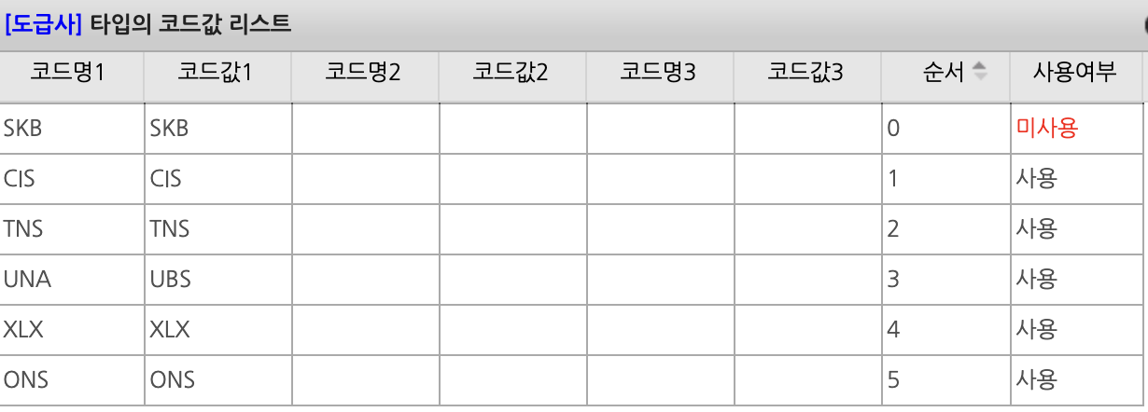
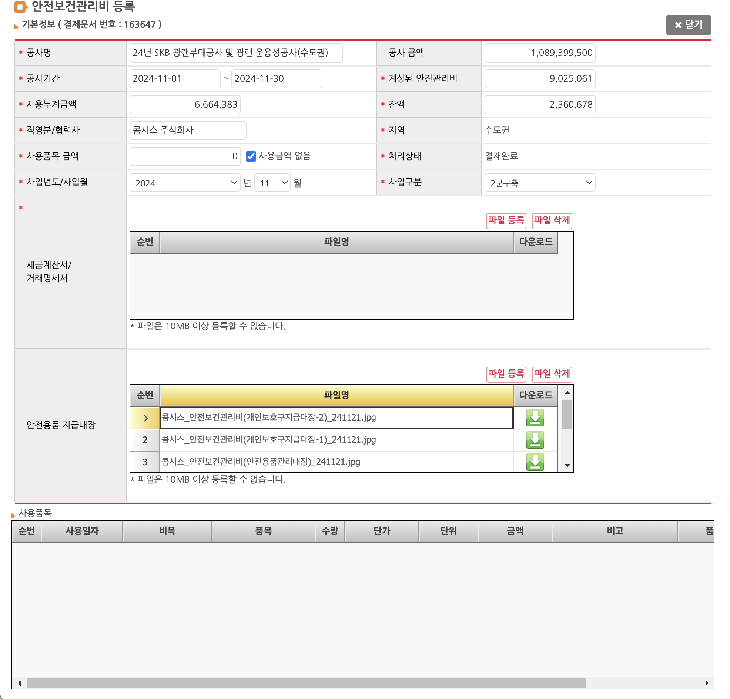
홈앤서비스, 안전몰 SKB 관리자 > 운영관리 > 산업안전보건관리비 > 산업안전보건관리비
주문관리 | ▼
인수/반품 | ▼
상품관리 | ▼
재고/예산 | ▼
고객센터 | ▼
운영관리 | ▼
조직 관리 | ▼
사업장 관리
사용자 관리
실적 관리 | ▼
실적조회
세금계산서
채무 관리
재고 조회 | ▼
사업장별 재고
재고 조회
예산운영
상품관리 | ▼
상품승인
상품진열
산업안전보건관리비 | ▼
산업안전보건관리비
산업안전관리비 월별 사용내역
SKB산업안전보건 관리비 월별 사용내역
화면설명
산업안전보건관리비
1 | 화면명 : 산업안전보건관리비
2 | 검색 영역 공사명 - 기능 : 공사명 like 검색 구매사 - 기능 : 구매사 like 검색 처리상태 - 기능 : 처리상태 값 선택 - 호출값 : 전체, 임시저장, 결재중, 승인, 반려 - default : 전체 사업년월 - 기능 : 서업년월 equals 검색 - 구현 : calendar (input type = month) 도급사 - 기능 :도급사 목록 호출/선택 - 호출값 : 코드관리 > SAF_OUTSOURCE 사업구분 - 호출값 : 코드관리 > SAF_BIZ_KIND 조회 - 검색조건 AND 검색
3 | 검색결과 검색조건을 만족하는 산업안전관리비 정보를 호출한다. 공사명 - 호출값 : 공사명 값 - 처리 : 30자 초과시 말줄임 적용 도급사 - 호출값 : 코드관리 > SAF_OUTSOURCE 구매사 - 호출값 : 구매사명 값 - 처리 : 20자 초과시 말줄임 적용 사업구분 - 호출값 : 사업구분 값 사업금액 - 호출값 : 사업금액 값 지역 - 호출값 : BRANCH_KIND_NM 상태 - 호출값 : 상태 값 사업년월 - 호출값 사업년월 값
4 | 안전보건관리비 등록 popup
1
산업안전보건관리비
2. 5. 도급사
코드관리 > SAF_OUTSOURCE
도급사 목록 호출 조건 확인 필요
산업안전보건관리비
산업안전보건관리비 월별 사용내역
의 목록이 다름
- 도급사 목록
SKCIS : 도급사 목록에 없음 (확인 필요)
강용준님 답변
코드관리 > SAF_OUTSOURCE > 코드명1 사용해야 함
상품의 진열 관리를 할 수 있습니다.
공사 도급사가 SKCIS인 경우 IOMS 시스템에서 산업안전보건관리비를 등록해주세요.
SKCIS에 대한 산업안전보건관리비는 승인된 공사만 나옵니다.
2
공사명
입력해 주세요.
구매사
입력해 주세요.
처리상태
전체 v
사업년월
2023.11 📅
도급사
전체 v
사업구분
전체 v
조회
총 5 건
30개씩 보기 v
3
공사명 | 도급사 | 구매사 | 사업구분 | 사업긍액 | 지역 | 상태 | 사업년월
테스트공사명01 | CIS | 테스트구매사01 | 1군 구축 | 1,000,000 | 수도권 | 승인 | 20203-11
테스트공사명02 | CIS | 테스트구매사02 | 1군 구축 | 1,000,000 | 수도권 | 승인 | 20203-11
테스트공사명03 | CIS | 테스트구매사03 | 1군 구축 | 1,000,000 | 수도권 | 승인 | 20203-11
테스트공사명04 | CIS | 테스트구매사04 | 2군 구축 | 1,000,000 | 수도권 | 승인 | 20203-11
테스트공사명05 | CIS | 테스트구매사05 | 2군 구축 | 1,000,000 | 수도권 | 승인 | 20203-11
테스트공사명06 | CIS | 테스트구매사06 | 2군 구축 | 1,000,000 | 중부 | 임시저장 | 20203-11
테스트공사명07 | TNIS | 테스트구매사077 | SKB 사급 | 1,000,000 | 중부 | 결재중 | 20203-11
테스트공사명08 | UBS | 테스트구매사08 | SKB 사급 | 1,000,000 | 중부 | 승인 | 20203-11
테스트공사명09 | XLX | 테스트구매사09 | SKB 사급 | 1,000,000 | 중부 | 반려 | 20203-11
테스트공사명테스트공사명테스트공사명테스트공사명테스트공사명⋯ | ONS | 테스트구매사테스트구매사테스트구매사테스⋯ | SKB 사급 | 1,000,000 | 중부 | 임시저장 | 20203-11
지역 column 에 값이 호출되지 않는 이유
확인 필요
산업안전보건관리비 > 지역 field 있음
검색 결과 > 지역 column에는 호출값 없음
김은별님 소스 확인
지역 column으로 호출하는 값이 없음
기획 > BRANCH_KIND_NM 호출로 기획 예정
4
테스트공사명테스트공사명테스트공사명테스트공사명테스트공사명10
테스트구매사테스트구매사테스트구매사테스트구매사10
<<
<
1
2
3
4
5
⋯
>
>>

Slide 35
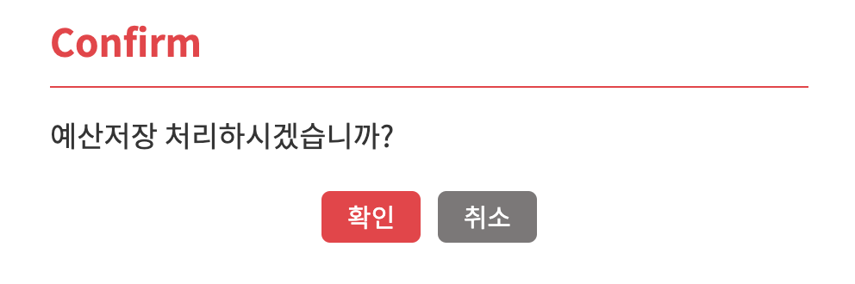
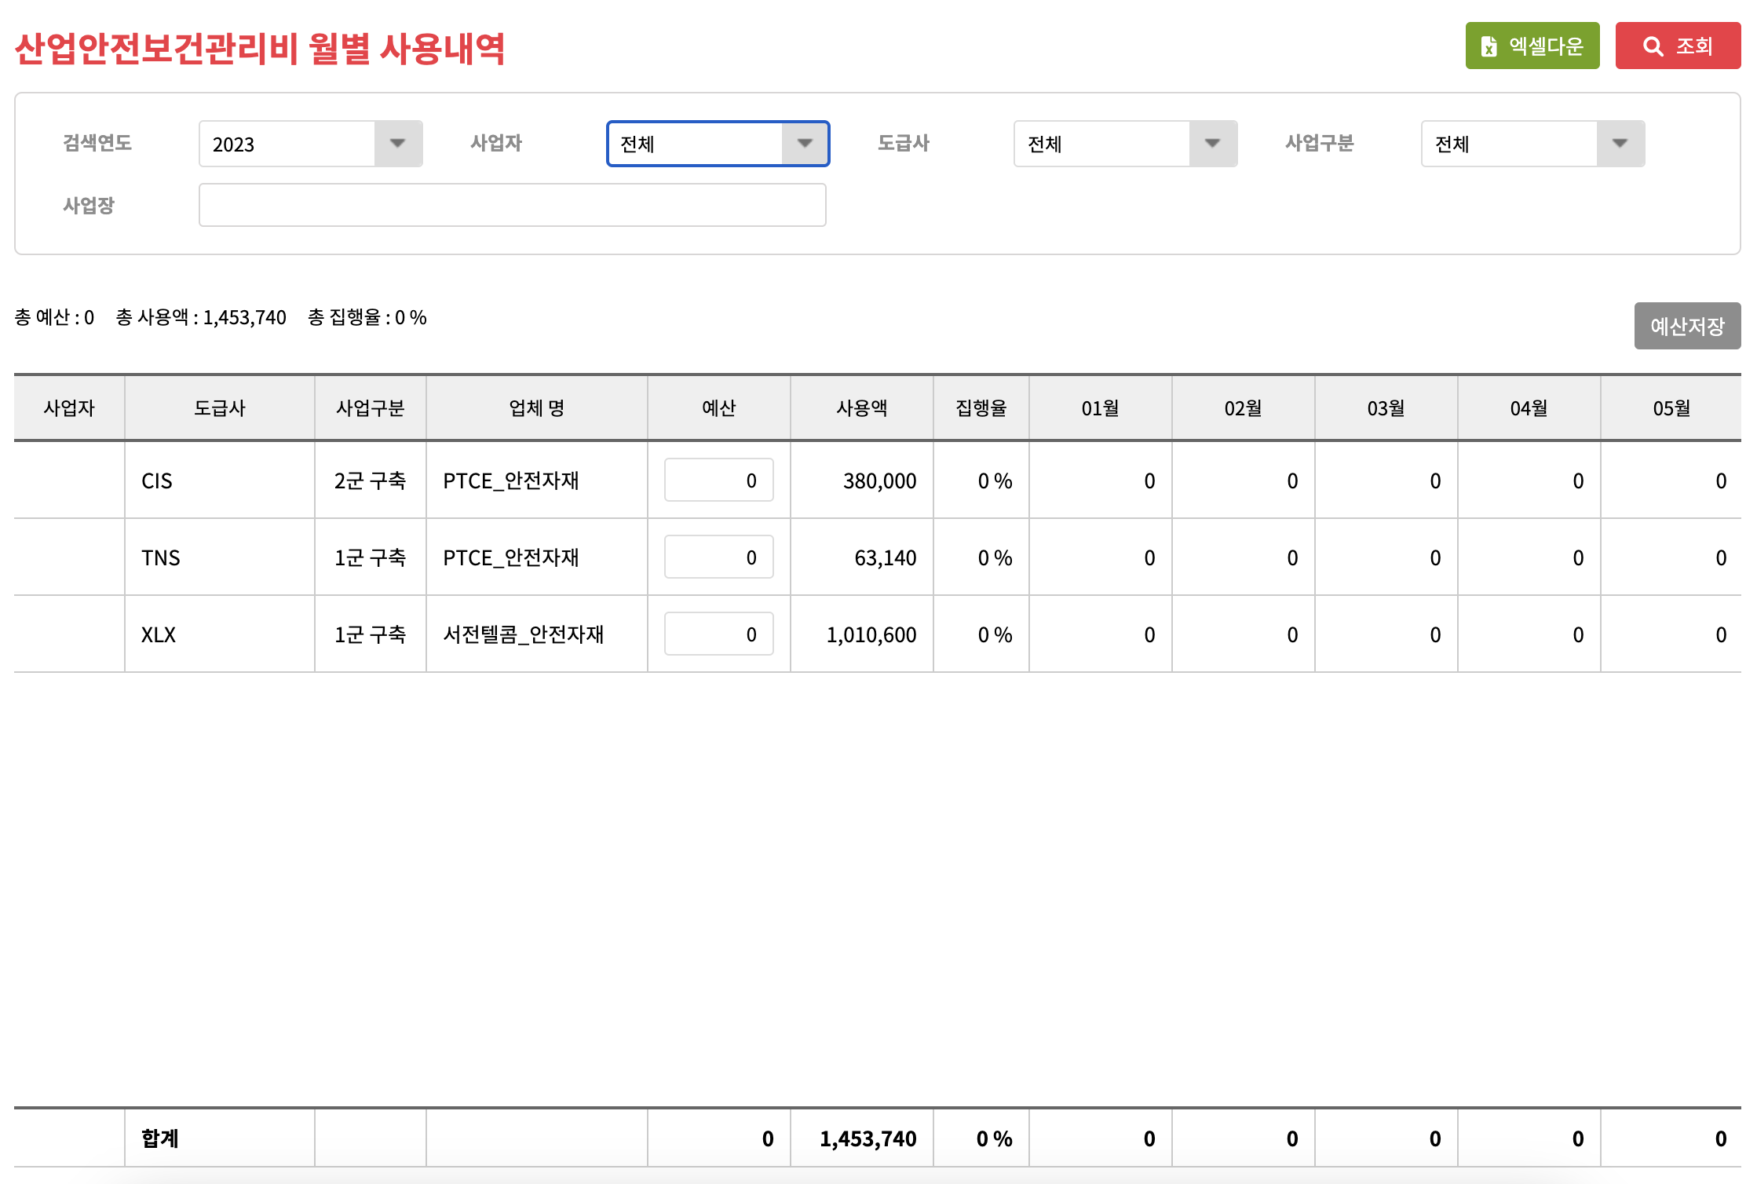
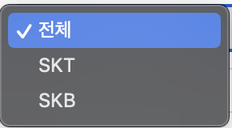
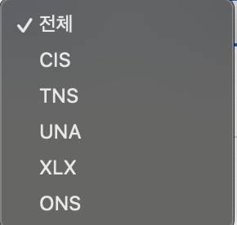
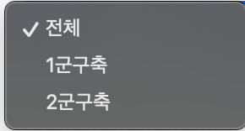
홈앤서비스, 안전몰 SKB 관리자 > 운영관리 > 산업안전보건관리비 > 산업안전보건관리비 월별 사용내역
주문관리 | ▼
인수/반품 | ▼
상품관리 | ▼
재고/예산 | ▼
고객센터 | ▼
운영관리 | ▼
조직 관리 | ▼
사업장 관리
사용자 관리
실적 관리 | ▼
실적조회
세금계산서
채무 관리
재고 조회 | ▼
사업장별 재고
재고 조회
예산운영
상품관리 | ▼
상품승인
상품진열
산업안전보건관리비 | ▼
산업안전보건관리비
산업안전관리비 월별 사용내역
SKB산업안전보건 관리비 월별 사용내역
화면설명
산업안전보건관리비 월별 사용내역
1 | 화면명 : 산업안전보건관리비 월별 사용내역
2
3
1
산업안전보건관리비 월별 사용내역
SKB 산업안전보건관리비 월별 사용내역을 관리를 할 수 있습니다.
정산대상 금액의 기준은 당월 20일까지의 인수 완료된 주문 건을 기준으로 합니다.
2
검색연도
입력해 주세요.
사업자
입력해 주세요.
도급사
입력해 주세요.
조회
사업구분
전체 v
사업장명
입력해 주세요.
엑셀다운
월별 사용내역 총계 | 총 예산 : 0 총 사용액 : 121,593,844 총 집행율 : 0 %
총 5 건
30개씩 보기 v
예산저장
3
사업자 | 도급사 | 사업구분 | 사업장명 | 에산 | 사용액 | 집행율 | 01월 | 02월 | 03월
SKT | CIS | 1군 구축 | 테스트사업장01 |  | 1,000,000 | 0% | 0
SKT | TNS | 1군 구축 | 테스트사업장02 |  | 1,000,000 | 0% | 0
SKT | UNA | 2군 구축 | 테스트사업장03 |  | 1,000,000 | 0% | 0
SKT | XLX | 2군 구축 | 테스트사업장04 |  | 1,000,000 | 0% | 0
SKT | ONS | 1군 구축 | 테스트사업장05 |  | 1,000,000 | 0% | 0
SKB | CIS | 1군 구축 | 테스트사업장06 |  | 1,000,000 | 0% | 0
SKB | TNS | 2군 구축 | 테스트사업장07 |  | 1,000,000 | 0% | 0
SKB | UNA | 2군 구축 | 테스트사업장08 |  | 1,000,000 | 0% | 0
SKB | XLX | 1군 구축 | 테스트사업장09 |  | 1,000,000 | 0% | 0
SKB | ONS | 1군 구축 | 테스트사업장테스트사업장테스트사업장테스⋯ |  | 1,000,000 | 0% | 0
11월 | 12월
0
0
0
중략
0
0
0
0
0
0
0
합계 | 0 | 121,593,844 | 0 % | 5,895,425 | 8,420,432 | 19,764,343
14,670,876 | 0

Slide 36
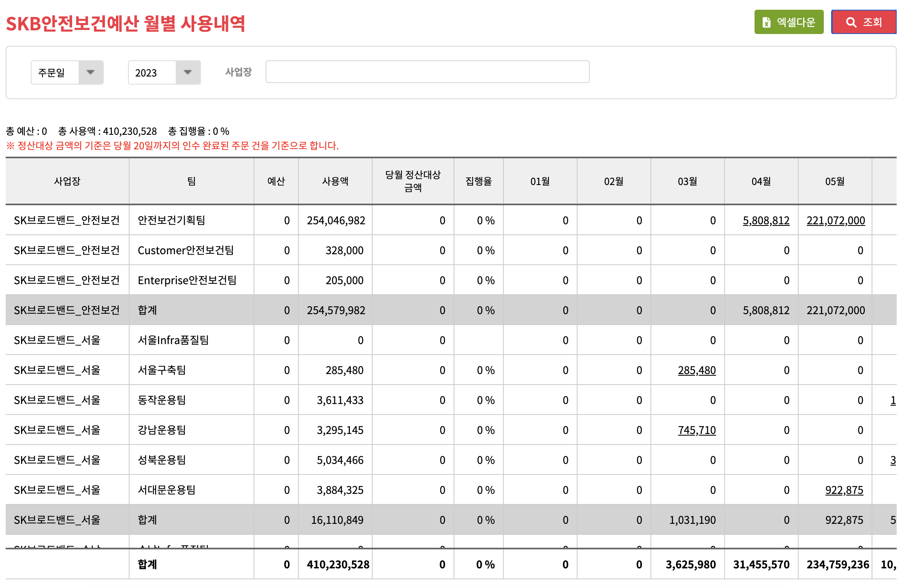
홈앤서비스, 안전몰 SKB 관리자 > 운영관리 > 산업안전보건관리비 > SKB 산업안전보건관리비 월별 사용내역
주문관리 | ▼
인수/반품 | ▼
상품관리 | ▼
재고/예산 | ▼
고객센터 | ▼
운영관리 | ▼
조직 관리 | ▼
사업장 관리
사용자 관리
실적 관리 | ▼
실적조회
세금계산서
채무 관리
재고 조회 | ▼
사업장별 재고
재고 조회
예산운영
상품관리 | ▼
상품승인
상품진열
산업안전보건관리비 | ▼
산업안전보건관리비
산업안전관리비 월별 사용내역
SKB산업안전보건 관리비 월별 사용내역
화면설명
SKB 산업안전보건관리비 월별 사용내역
1 | 화면명 : SKB 산업안전보건관리비 월별 사용내역
2
3
1
SKB 산업안전보건관리비 월별 사용내역
SKB 산업안전보건관리비 월별 사용내역을 관리를 할 수 있습니다.
정산대상 금액의 기준은 당월 20일까지의 인수 완료된 주문 건을 기준으로 합니다.
2
주문일
입력해 주세요.
사업장명
입력해 주세요.
조회
엑셀다운
월별 사용내역 총계 | 총 예산 : 0 총 사용액 : 121,593,844 총 집행율 : 0 %
총 5 건
30개씩 보기 v
3
사업장명 | 팀명 | 예산 | 사용액 | 당월 정산대상 금액 | 집행율 | 01월 | 02월 | 03월
테스트사업장01 | 테스트 팀01 | 0 | 68,988,182 | 2,122,910 | 0 % | 4,703,191 | 3,157,000 | 7,666,034
테스트사업장01 | 테스트 팀02 | 0 | 8,232,000 | 0 | 0 % | 0 | 0 | 8,232,000
테스트사업장01 | 테스트 팀03 | 0 | 1,000,000 | 0 | 0% | 0 | 0 | 0
테스트사업장01 | 테스트 팀04 | 0 | 1,000,000 | 0 | 0% | 0 | 0 | 0
테스트사업장01 | 합계 | 0 | 77,220,182 | 2,122,910 | 0 % | 4,703,191 | 3,157,000 | 15,898,034
테스트사업장02 | 테스트 팀01 | 0 | 1,000,000 |  | 0% | 0
테스트사업장02 | 테스트 팀02 | 0 | 1,000,000 |  | 0% | 0
테스트사업장02 | 테스트 팀03 | 0 | 1,000,000 |  | 0% | 0
테스트사업장02 | 합계 |  | 1,000,000 |  | 0% | 0
테스트사업장03 | 테스트 팀10 | 0 | 1,000,000 |  | 0% | 0
11월 | 12월
13,745,400 | 0
0 | 0
0 | 0
0 | 0
13,745,400 | 0
4
중략
합계 | 0 | 121,593,844 | 6,332,726 | 0 % | 5,895,425 | 8,420,432 | 19,764,343
14,670,876 | 0

Slide 37
홈앤서비스, 안전몰 SKB 관리자 > 운영관리 > 산업안전보건관리비 > SKB 산업안전보건관리비 월별 사용내역
화면설명
SKB 산업안전보건관리비 월별 사용내역
1 | 화면명 : SKB 산업안전보건관리비 월별 주문상세내역
2
3
주문상세내역 | X
주문일 | 상품명 | 수량 | 주문단가 | 주문금액
2024-01-03 | 각반 | 9 | 3,700 | 33,300
2024-01-03 | 안전화 네파 GT-34 | 9 | 57,732 | 519,588
2024-01-03 | 안전모 (SKB 구성원용) | 9 | 5,100 | 45,900
2024-01-03 | 절단방지장갑 | 9 | 9,460 | 85,140
2024-01-03 | 안전조끼 (SKB 구성원용) | 1 | 49,470 | 49,470
2024-01-03 | 안전조끼 (SKB 구성원용) | 3 | 49,470 | 148,410
2024-01-03 | 안전조끼 (SKB 구성원용) | 3 | 49,470 | 148,410
2024-01-03 | 안전조끼 (SKB 구성원용) | 2 | 49,470 | 98,940
2024-01-03 | 개인보호구 보관가방 | 1 | 34,900 | 34,900
2024-01-03 | 전체식안전대 스왈록 CLOCK STW | 2 | 20,430 | 40,860
2024-01-03 | 네파 방한귀마개 | 9 | 4,516 | 40,644
2024-01-03 | K2 웜넥게이터 | 9 | 9,700 | 87,300
2024-01-05 | 안전모 (SKB 구성원용) | 1 | 5,100 | 5,100
2024-01-15 | 네파 방한귀마개 | 1 | 4,516 | 4,516
합계 |  |  |  | 4,703,191
▲ ▼
닫기

